Slide 1
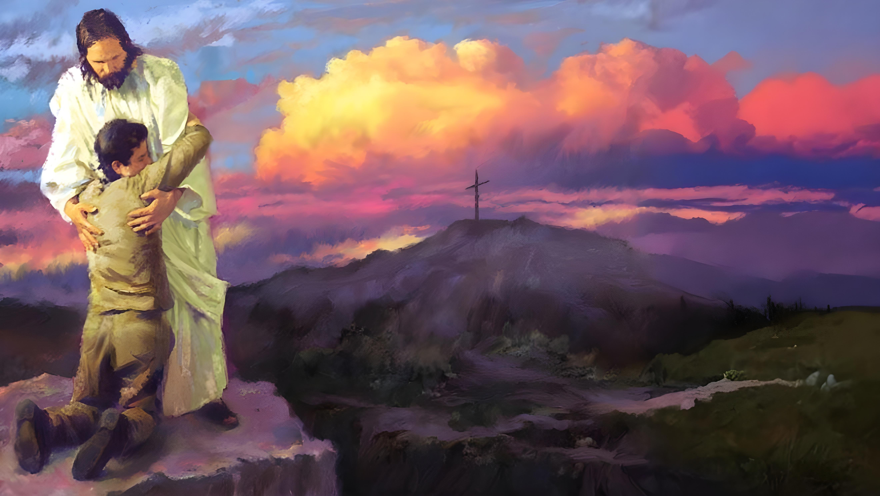

Lección 4
E.G.W

Slide 2

Estas presentaciones están basadas en el libro “El camino a Cristo” de Elena G. White, y la guía de estudios preparada por los fideicomisarios del Instituto White.
Puedes descargar o leer el libro en https://egwwritings.org/book/b1749
Lee el capítulo correspondiente del libro, y contesta estas preguntas. Haz clic en el capítulo para acceder a él.
Lección 4
Capítulo 10: “Los dos lenguajes de la providencia”
Capítulo 11: “¿Puede el hombre comunicarse con la divinidad?”

Slide 3



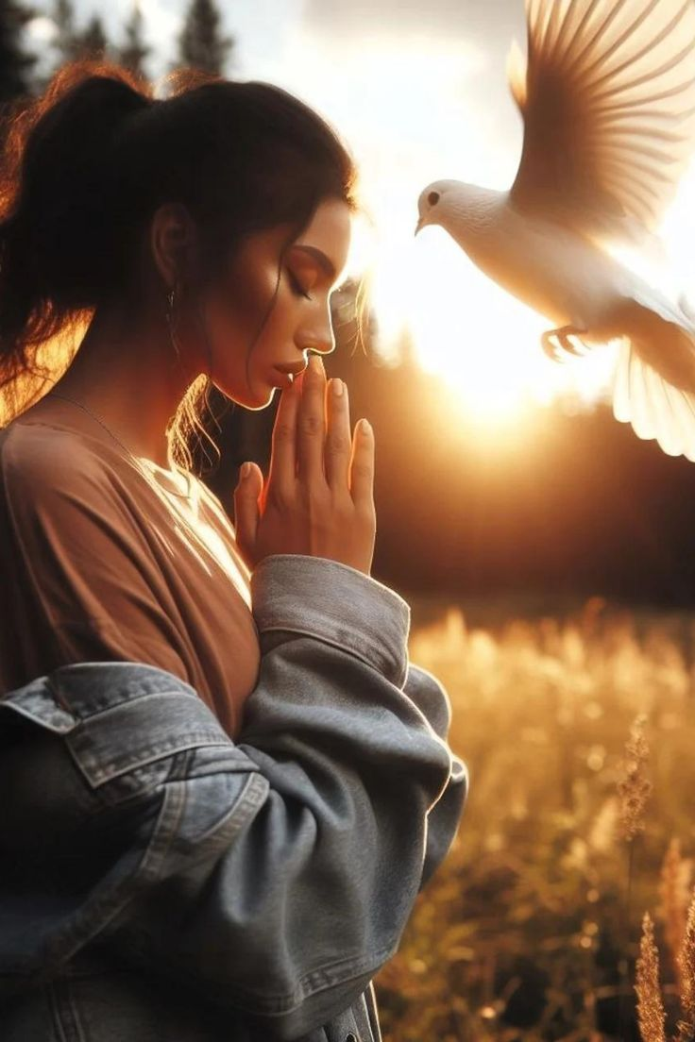
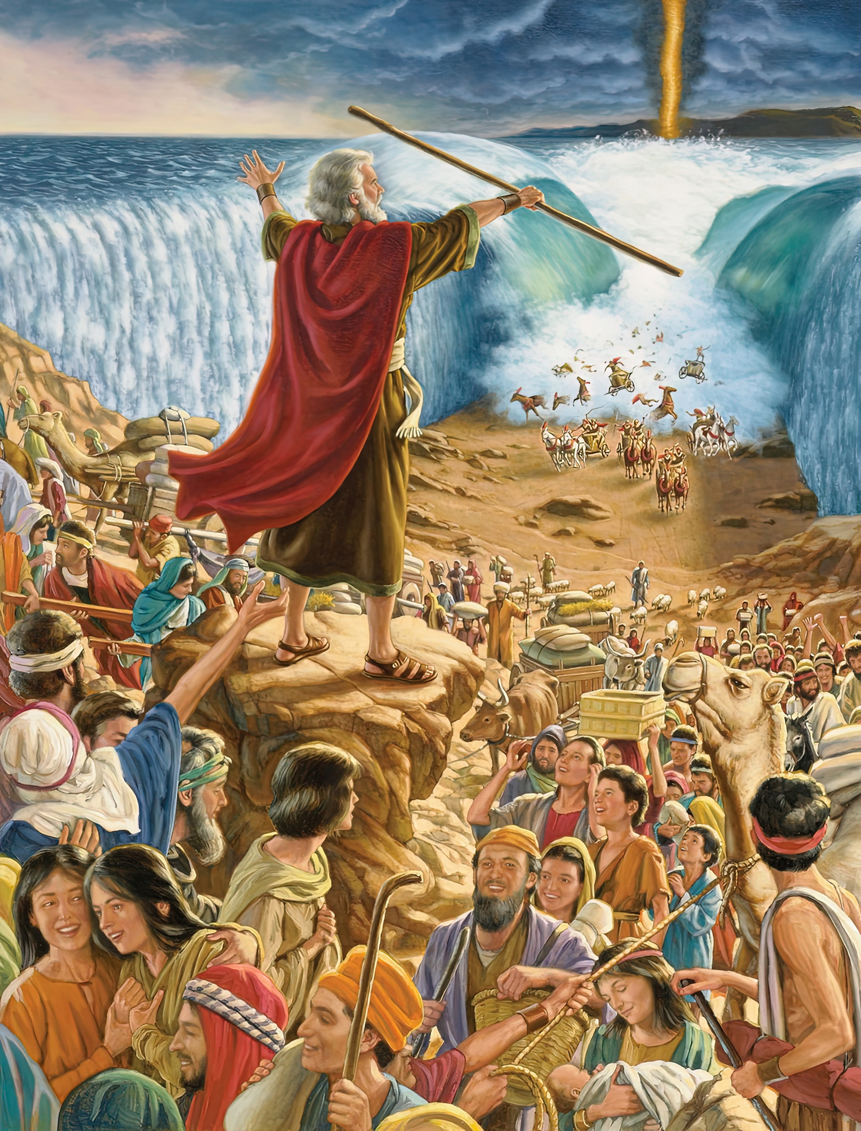
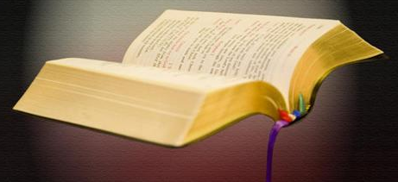
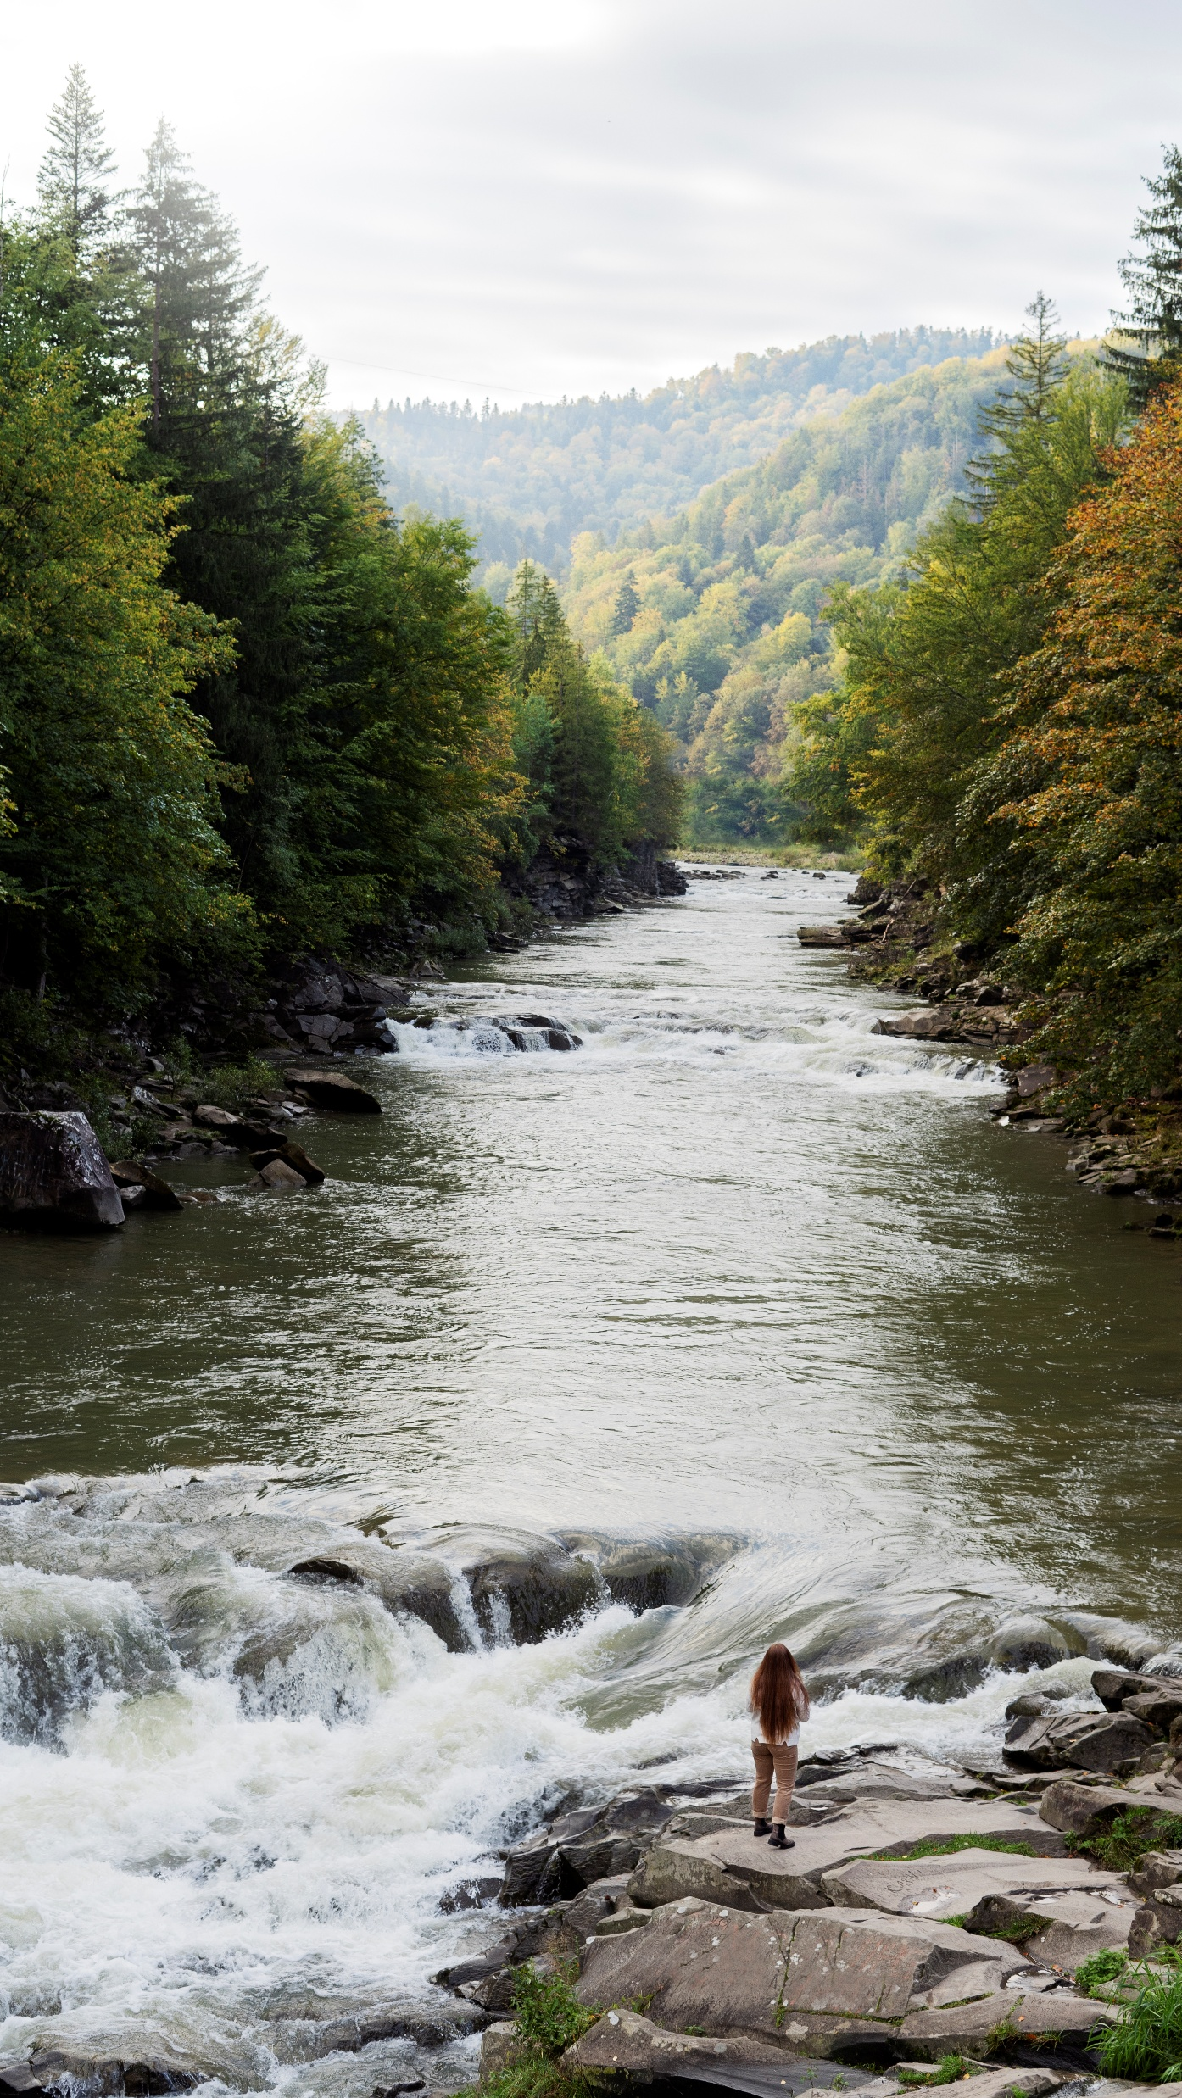

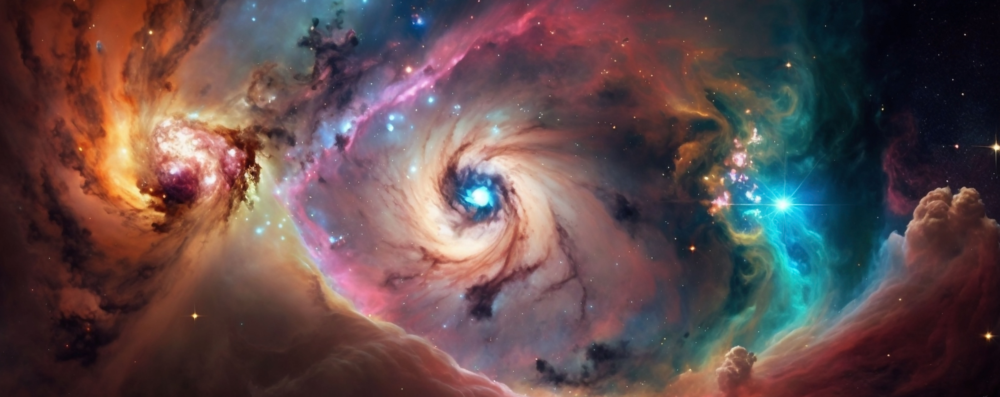
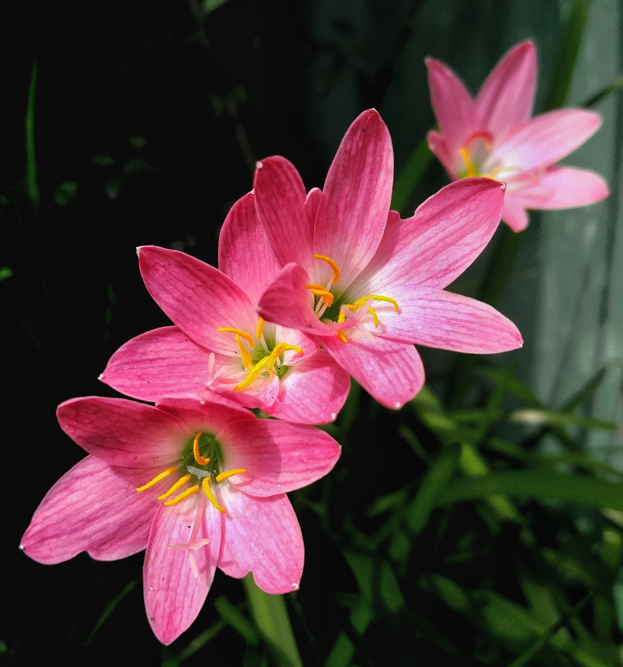
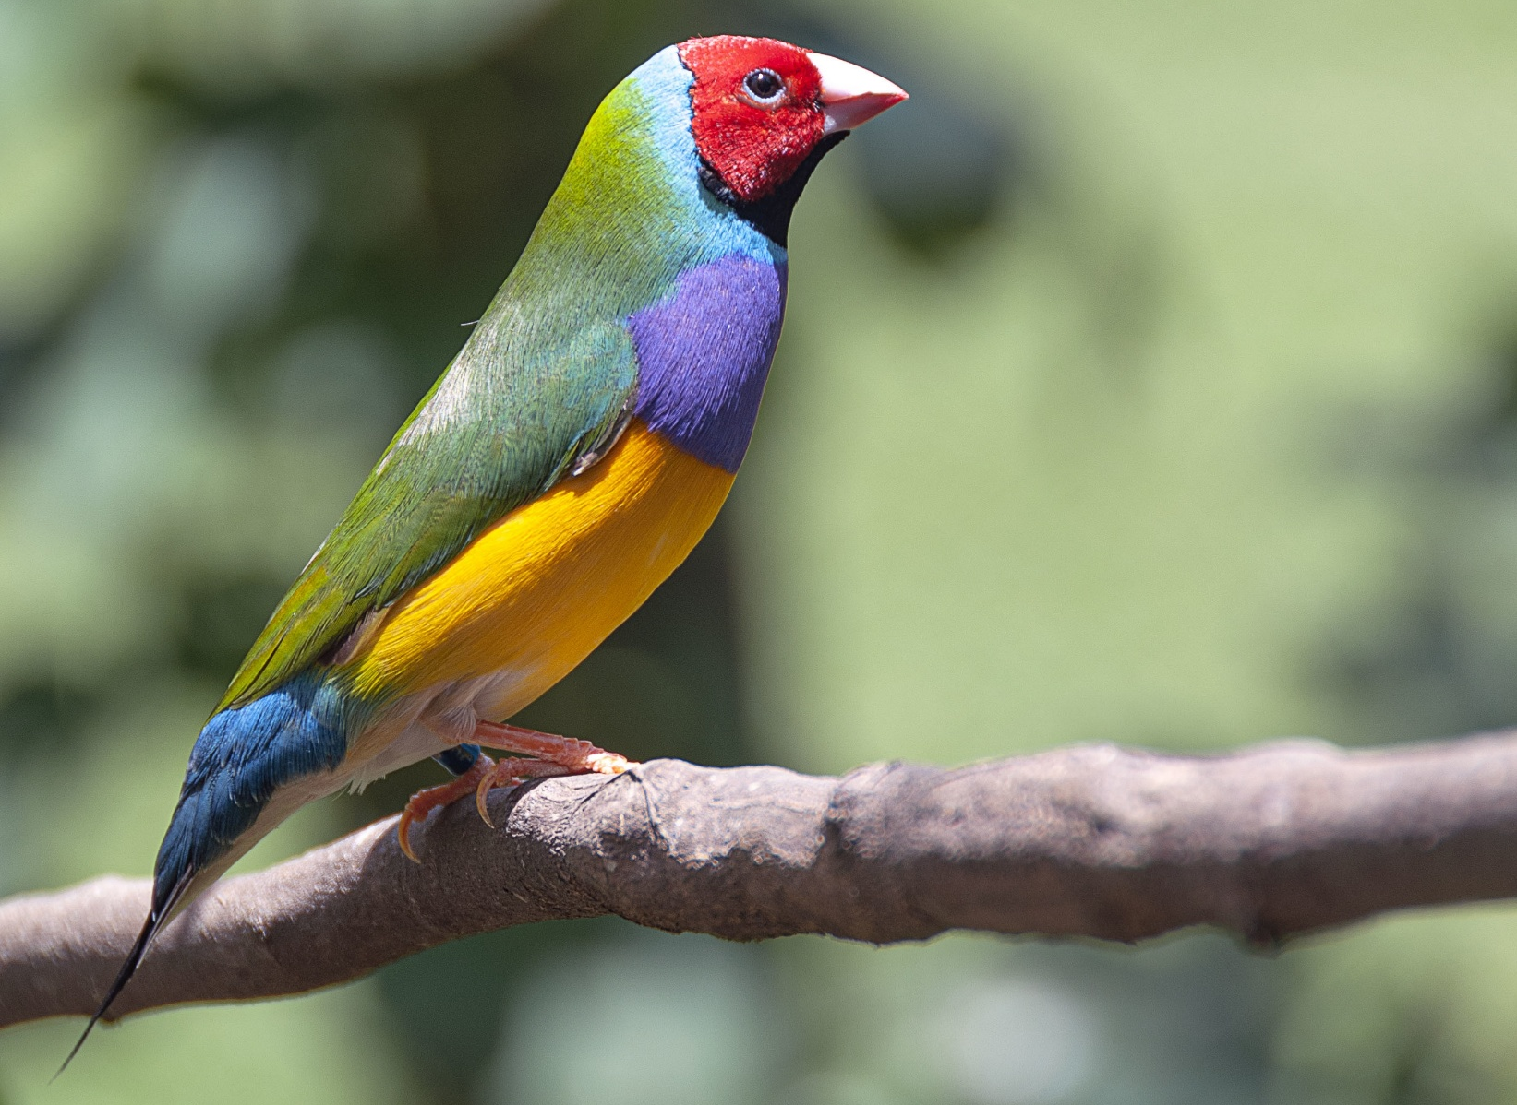
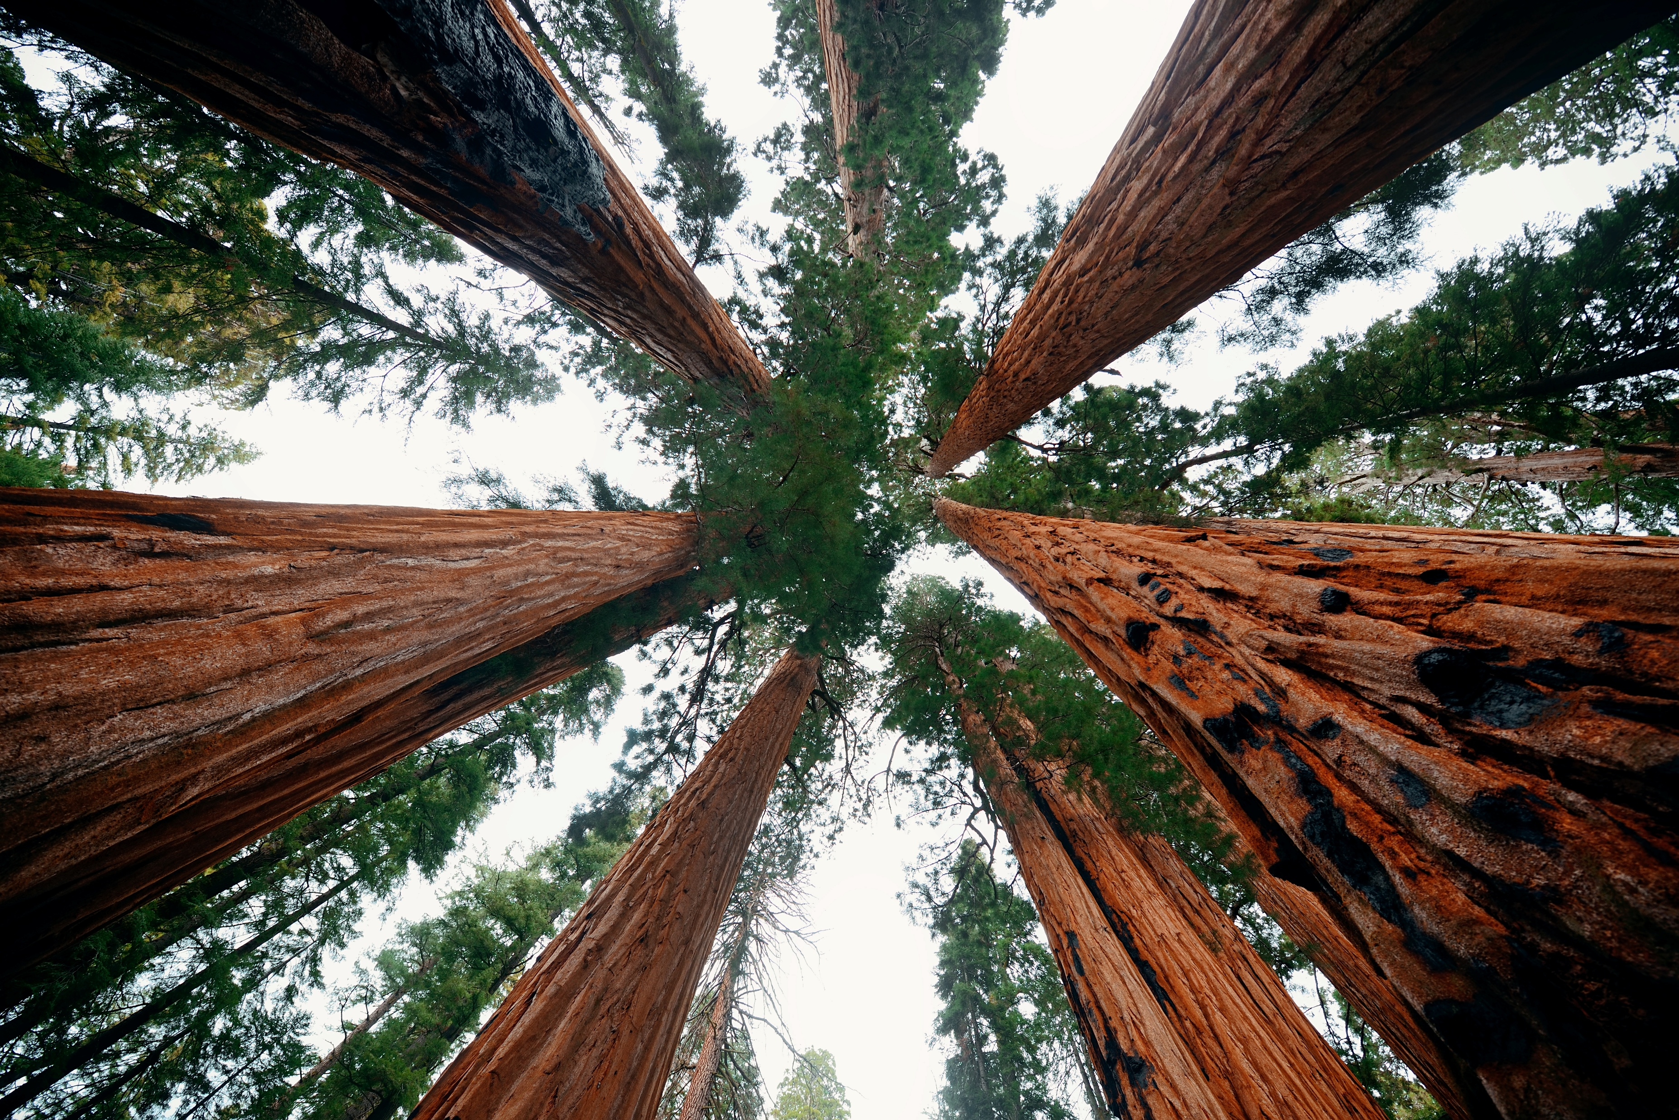
Capítulo 10: “Los dos lenguajes de la providencia”
1
¿De qué cuatro formas Dios nos habla hoy día?
La naturaleza habla sin cesar a nuestros sentidos.
Dios nos habla mediante sus obras providenciales
Mediante la influencia de su Espíritu Santo en el corazón.
Dios nos habla también en su Palabra.
2
¿Por qué es la naturaleza una de las formas más eficaces de enseñarnos al Salvador?
El corazón que esté preparado quedará impresionado por el amor y la gloria de Dios según los revelan las obras de sus manos. El oído atento puede escuchar y entender las comunicaciones de Dios por las cosas de la naturaleza. Los verdes campos, los elevados árboles, los capullos y las flores, la nubecilla que pasa, la lluvia que cae, el arroyo que murmura, las glorias de los cielos, hablan a nuestro corazón y nos invitan a conocer a Aquel que lo hizo todo.

Slide 4


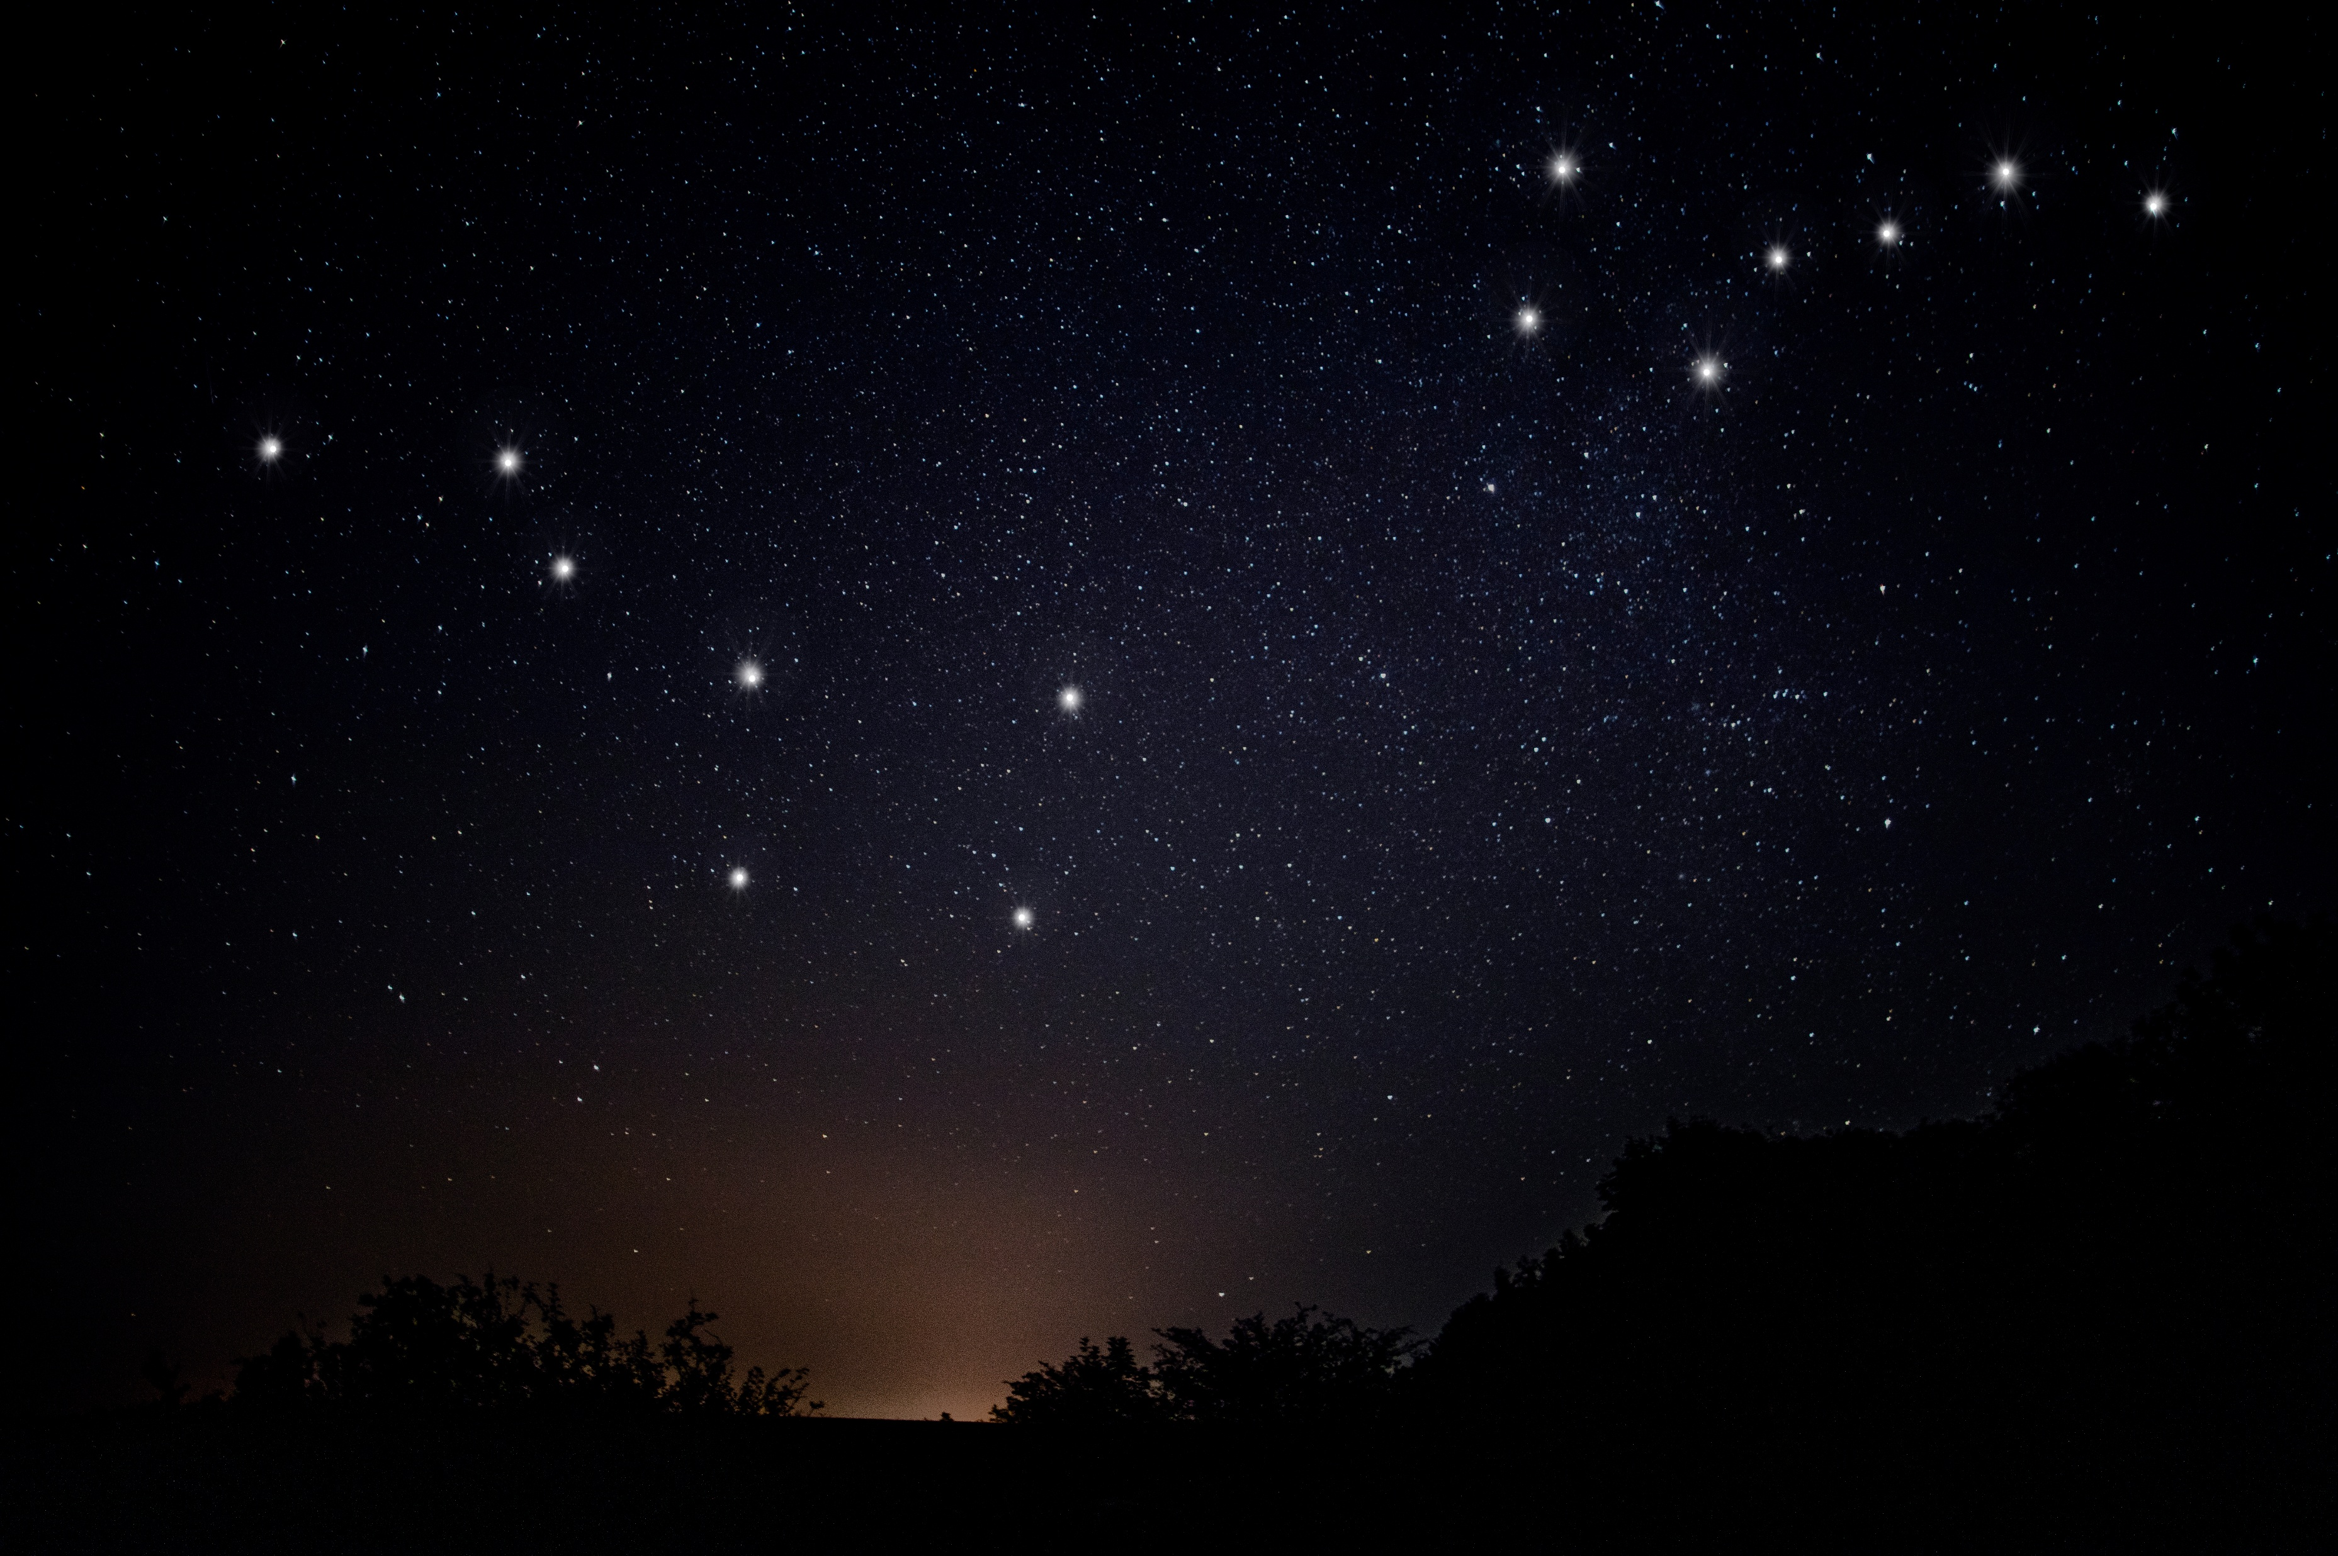
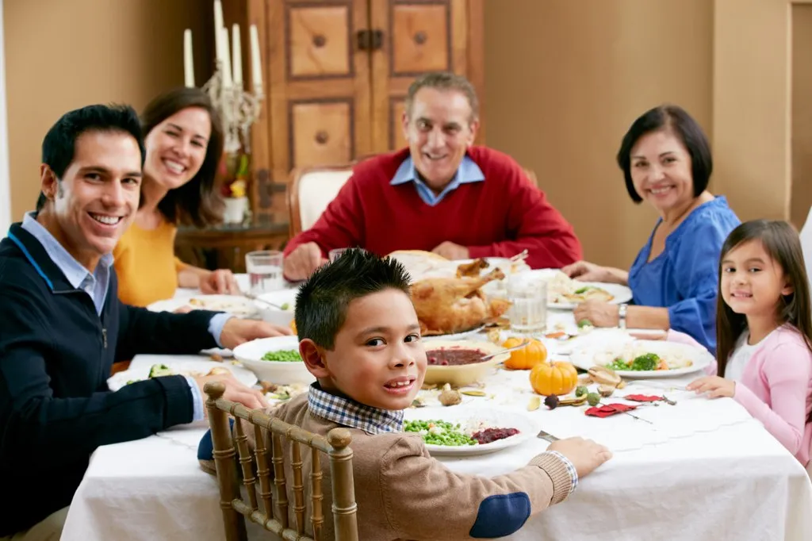
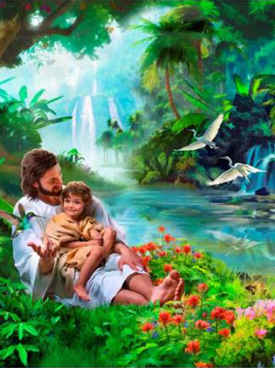
3
Haz una lista de algunas de las lecciones más importantes que podemos aprender de la naturaleza.
Si tan sólo queremos escuchar, las obras que Dios creó nos enseñarán preciosas lecciones de obediencia y confianza. Desde las estrellas que en su carrera sin huella por el espacio siguen de siglo en siglo los derroteros que les asignó, hasta el átomo más diminuto, las cosas de la naturaleza obedecen a la voluntad del Creador. Y Dios cuida y sostiene todo lo que creó. El que sustenta los innumerables mundos diseminados por la inmensidad, también tiene cuidado del gorrioncillo que entona sin temor su humilde canto.
Cuando los hombres van a su trabajo, o están orando; cuando se acuestan por la noche o se levantan por la mañana; cuando el rico se sacia en el palacio, o cuando el pobre reúne a sus hijos alrededor de su escasa mesa, el Padre celestial vigila tiernamente a todos. No se derraman lágrimas sin que El lo note. No hay sonrisa que para El pase inadvertida.
Si creyéramos implícitamente esto, desecharíamos toda ansiedad indebida. Nuestras vidas no estarían tan llenas de desengaños como ahora; porque cada cosa, grande o pequeña, se dejaría en las manos de Dios, quien no se confunde por la multiplicidad de los cuidados, ni se abruma por su peso. Entonces nuestra alma gozaría de un reposo que muchos desconocen desde hace largo tiempo. Cuando vuestros sentidos se deleiten en la amena belleza de la tierra, pensad en el mundo venidero, que nunca conocerá mancha de pecado ni de muerte; donde la faz de la naturaleza no llevará más la sombra de la maldición. Represéntese vuestra imaginación la morada de los salvos; y recordad que será más gloriosa que cuanto pueda figurarse la más brillante imaginación.

Slide 5


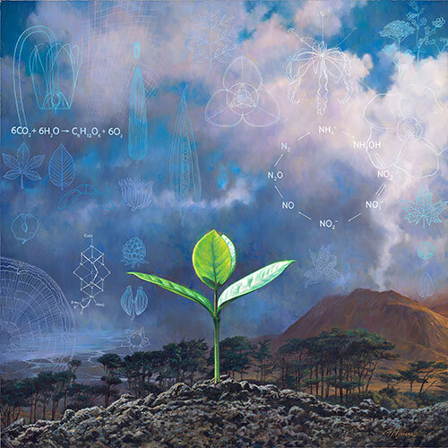
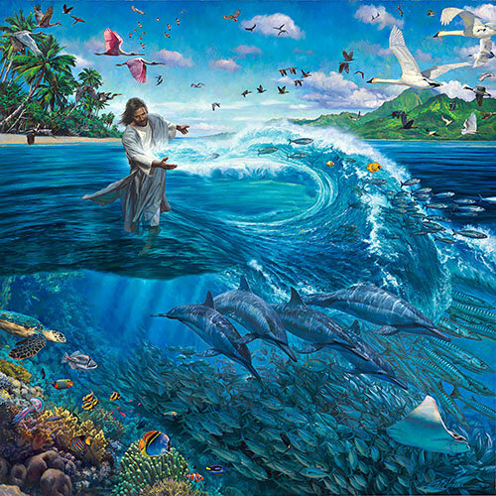
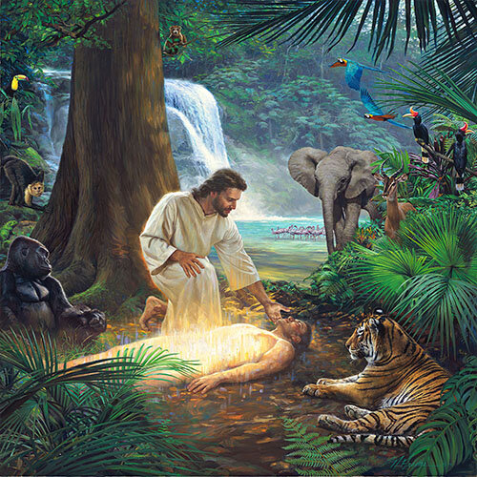

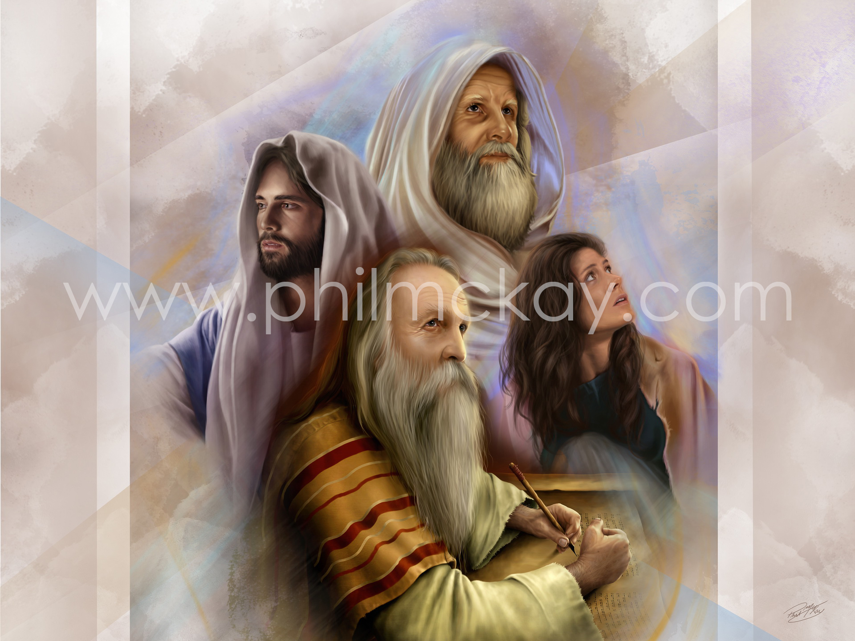
4
¿Por qué el cristiano tiene ventaja sobre el poeta o el naturalista al estudiar la naturaleza?
El poeta y el naturalista tienen muchas cosas que decir acerca de la naturaleza, pero es el creyente quien más goza de la belleza de la tierra, porque reconoce la obra de las manos de su Padre y percibe su amor, en la flor, el arbusto y el árbol. Nadie que no los mire como una expresión del amor de Dios al hombre puede apreciar plenamente la significación de la colina, del valle, del río y del mar.
5
¿Qué lecciones especiales debemos aprender del estudio de los personajes bíblicos?
En ella [la Biblia] se nos presenta la historia de los patriarcas, profetas y otros hombres santos de la antigüedad. Ellos estaban sujetos “a las mismas debilidades que nosotros.” Santiago 5:17. Vemos cómo lucharon entre descorazonamientos como los nuestros, cómo cayeron bajo tentaciones como hemos caído nosotros y sin embargo cobraron nuevo valor y vencieron por la gracia de Dios, y recordándolos, nos animamos en nuestra lucha por la justicia. Al leer el relato de los preciosos sucesos que se les permitió experimentar, la luz, el amor y la bendición que les tocó gozar y la obra que hicieron por la gracia a ellos dada, el espíritu que los inspiró enciende en nosotros un fuego de santo celo, un deseo de ser como ellos en carácter y de andar con Dios como ellos.

Slide 6


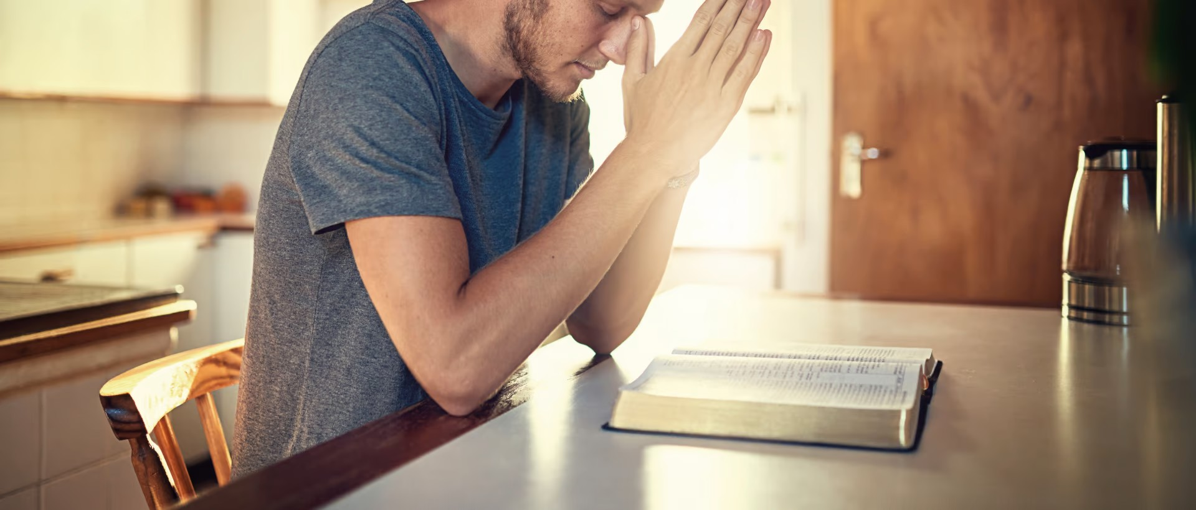

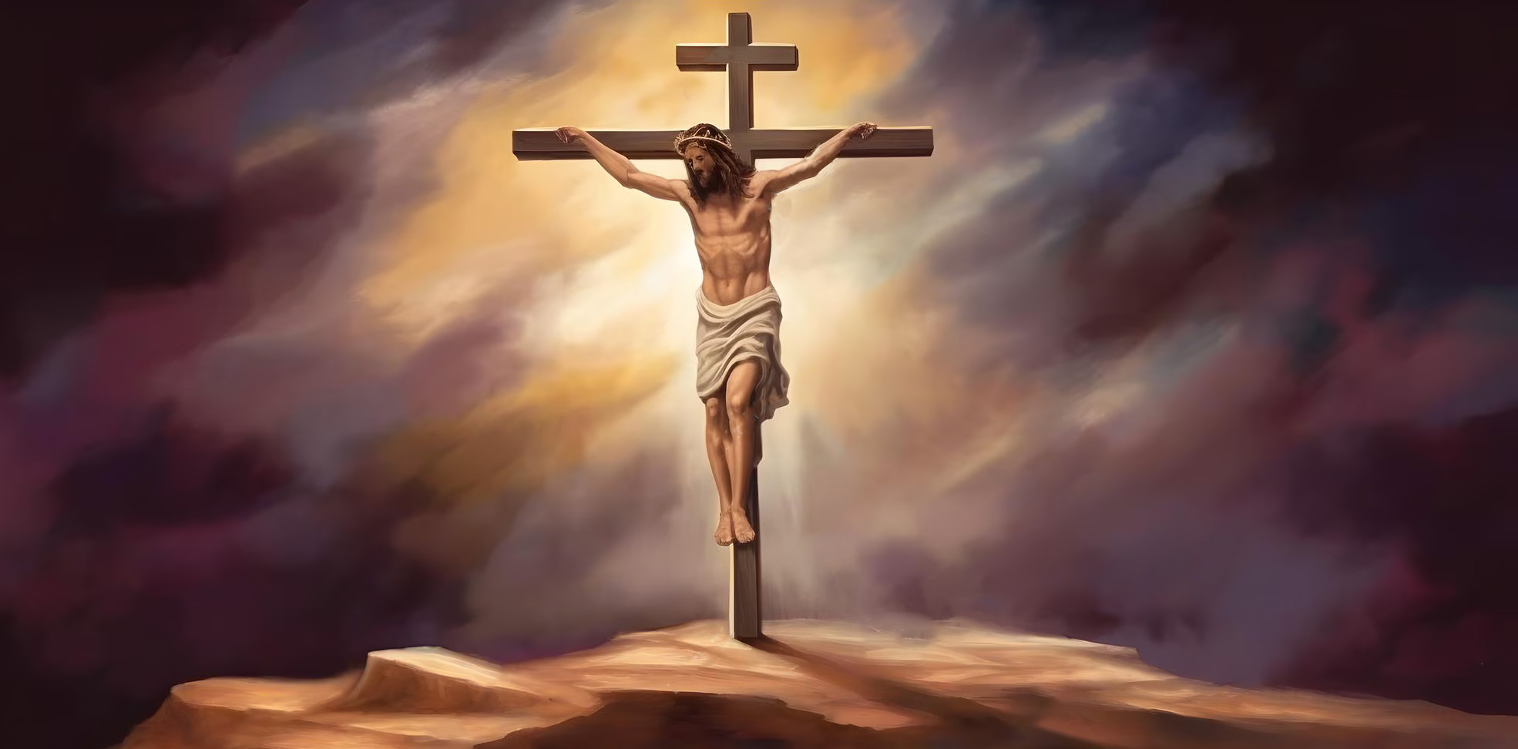
6
¿Cómo podemos “comer la carne y beber la sangre” de Cristo?
Llenad vuestro corazón con las palabras de Dios. Son el agua viva que apaga vuestra sed. Son el pan vivo que descendió del cielo. Jesús declara: “A menos que comáis la carne del Hijo del hombre, y bebáis su sangre, no tendréis vida en vosotros.” Y al explicarse, dice: “Las palabras que yo os he hablado espíritu y vida son.” Juan 6:53, 63. Nuestros cuerpos viven de lo que comemos y bebemos; y lo que sucede en la vida natural sucede en la espiritual: lo que meditamos es lo que da tono y vigor a nuestra naturaleza espiritual.
7
¿Cuál será la ciencia y el canto de los redimidos a través de los siglos?
El tema de la redención es un tema que los ángeles desean escudriñar; será la ciencia y el canto de los redimidos durante las interminables edades de la eternidad. ¿No es un tema digno de atención y estudio ahora? La infinita misericordia y el amor de Jesús, el sacrificio hecho en nuestro favor, demandan de nosotros la más seria y solemne reflexión. Debemos espaciarnos en el carácter de nuestro querido Redentor e Intercesor. Debemos meditar en la misión de Aquel que vino a salvar a su pueblo de sus pecados.

Slide 7


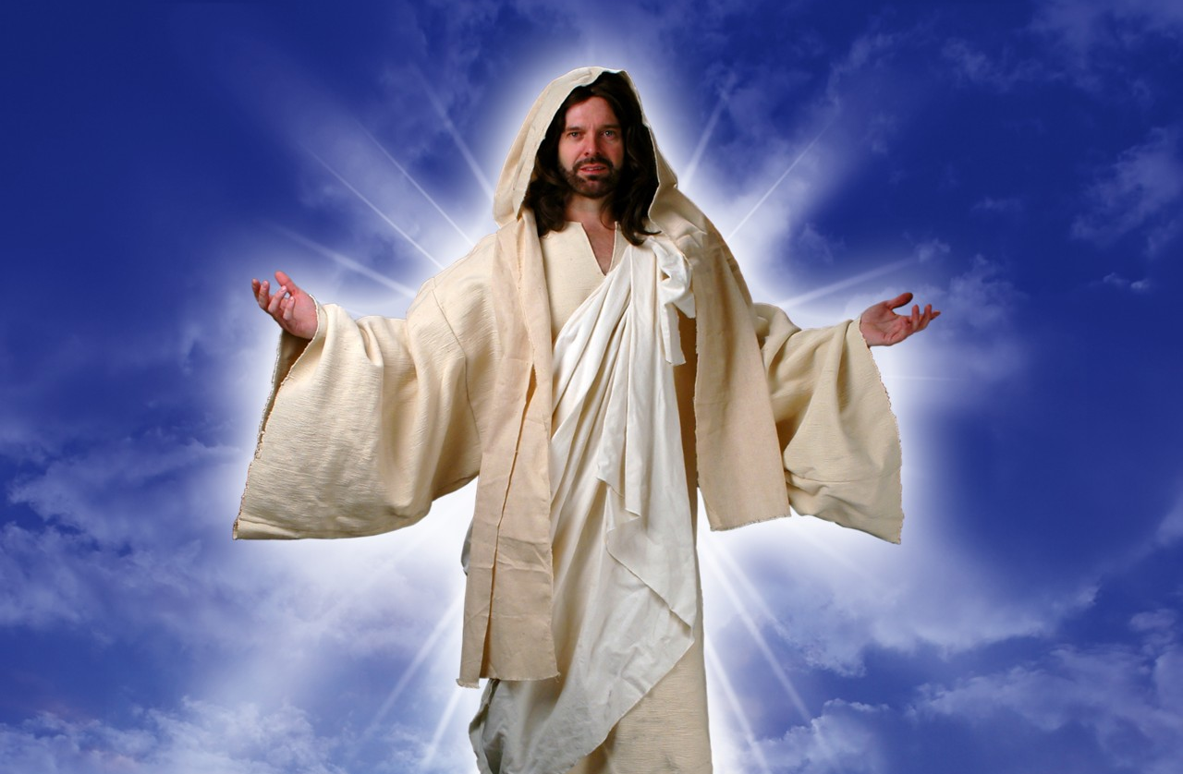

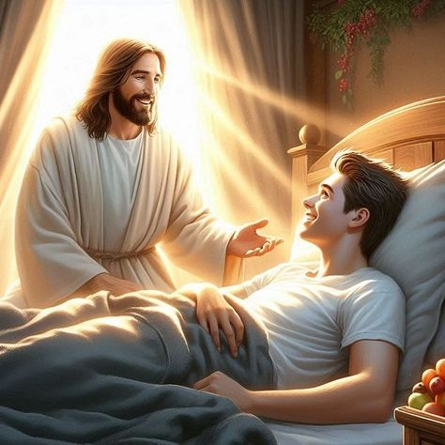
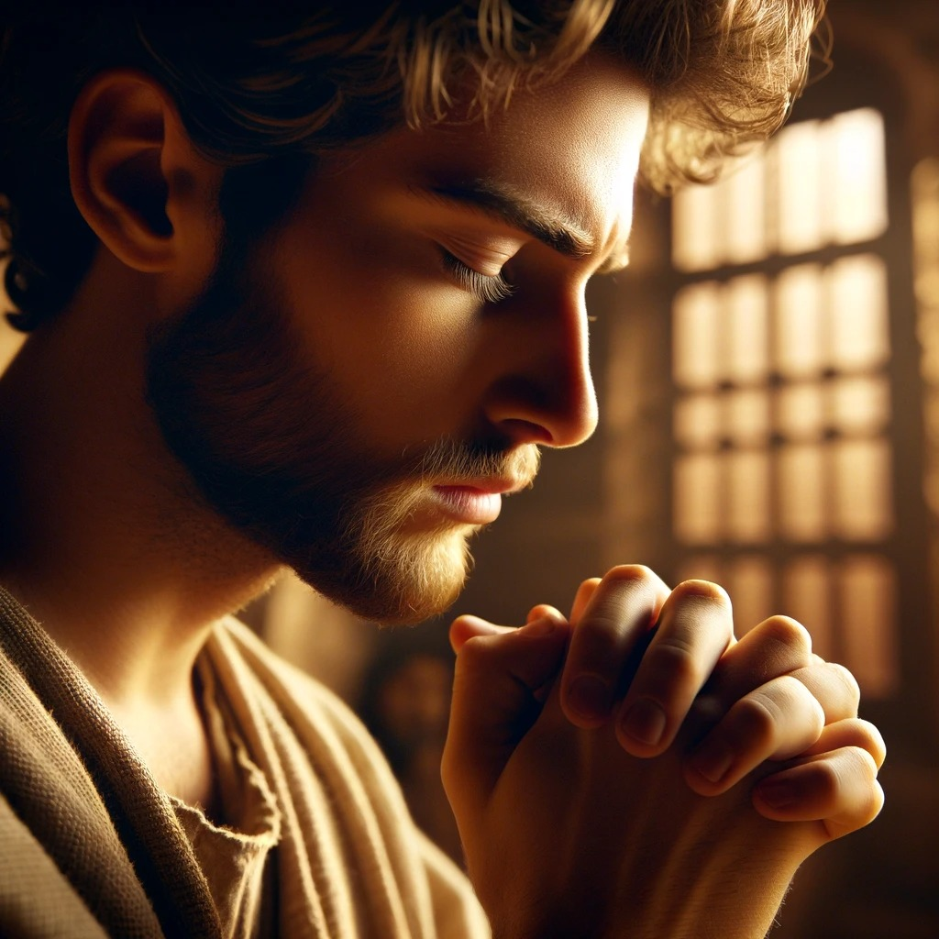
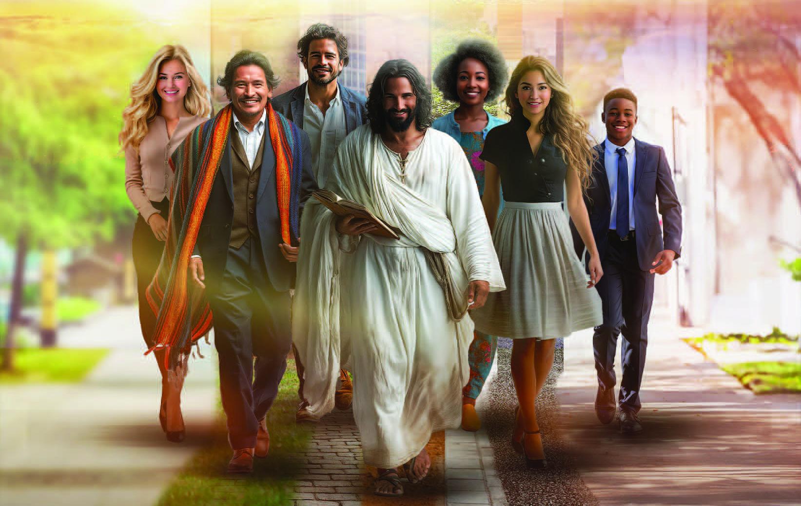
8
¿Qué ventajas sacamos al estudiar este tema ahora?
Cuando contemplemos así los asuntos celestiales, nuestra fe y amor serán más fuertes y nuestras oraciones más aceptables a Dios, porque se elevarán acompañadas de más fe y amor. Serán inteligentes y fervorosas. Habrá una confianza constante en Jesús y una experiencia viva y diaria en su poder de salvar completamente a todos los que van a Dios por medio de El.
Mientras meditemos en la perfección del Salvador desearemos ser enteramente transformados y renovados conforme a la imagen de su pureza. Nuestra alma tendrá hambre y sed de llegar a ser como Aquel a quien adoramos.
9
"Cuanto más concentremos nuestros __________________ en Cristo, más __________________ de Él a otros y _____________________________ ante el mundo"
Cuanto más concentremos nuestros pensamientos en Cristo, más hablaremos de Él a otros y mejor le representaremos ante el mundo.

Slide 8

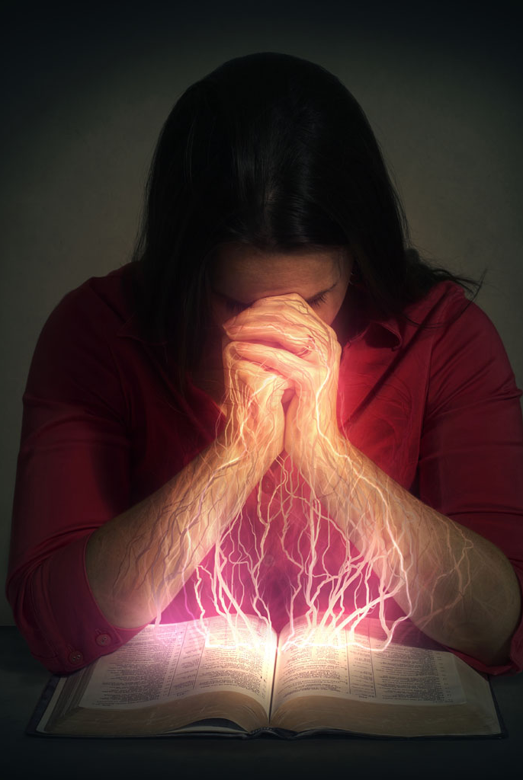

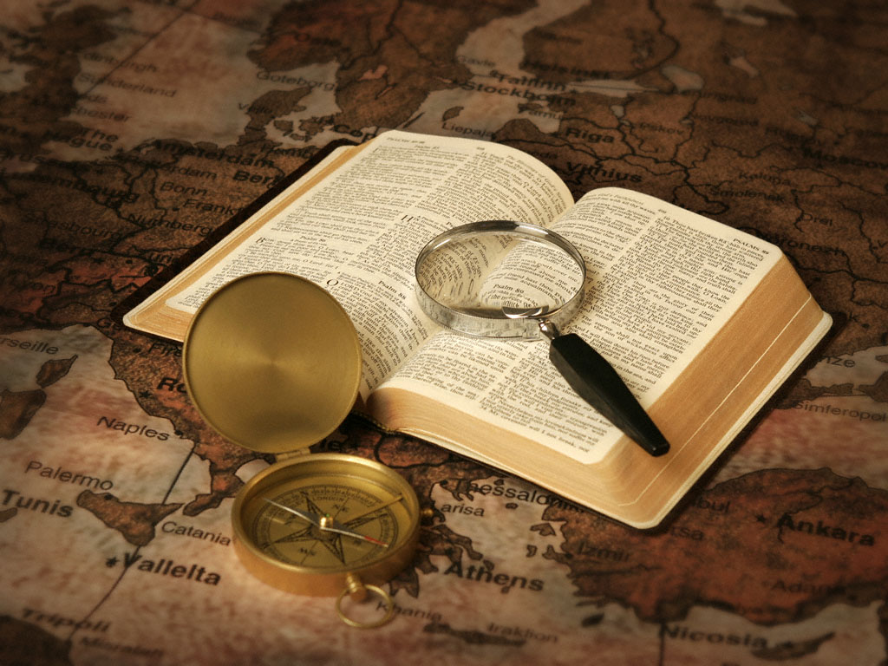
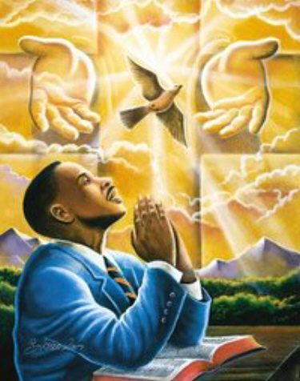
10
¿Cuál será el resultado positivo de nuestro estudio y meditación de las Escrituras?
No hay ninguna cosa mejor para fortalecer la inteligencia que el estudio de las Santas Escrituras. Ningún otro libro es tan potente para elevar los pensamientos, para dar vigor a las facultades, como las grandes y ennoblecedoras verdades de la Biblia. Si se estudiara la Palabra de Dios como se debe, los hombres tendrían una grandeza de espíritu, una nobleza de carácter y una firmeza de propósito que raramente pueden verse en estos tiempos.
11
¿Qué métodos se sugieren respecto al estudio de las Escrituras?
No se saca sino un beneficio muy pequeño de una lectura precipitada de las Sagradas Escrituras. Uno puede leer toda la Biblia y quedarse, sin embargo, sin ver su belleza o comprender su sentido profundo y oculto. Un pasaje estudiado hasta que su significado nos sea claro y evidentes sus relaciones con el plan de salvación, resulta de mucho más valor que la lectura de muchos capítulos sin un propósito determinado y sin obtener una instrucción positiva. Tened vuestra Biblia a mano. Leedla cuando tengáis oportunidad; fijad los textos en vuestra memoria.
Aun al ir por la calle podéis leer un pasaje y meditar en él hasta que se grabe en la mente. Se debe comparar pasaje con pasaje. Debe haber un escudriñamiento cuidadoso y una reflexión acompañada de oración. Y tal estudio será abundantemente recompensado. Como el minero descubre vetas de precioso metal ocultas debajo de la superficie de la tierra, así también el que con perseverancia escudriña la Palabra de Dios en busca de sus tesoros escondidos encontrará verdades del mayor valor ocultas de la vista del investigador descuidado. Las palabras de la inspiración, meditadas en el alma, serán como ríos de agua que manan de la fuente de la vida.

Slide 9


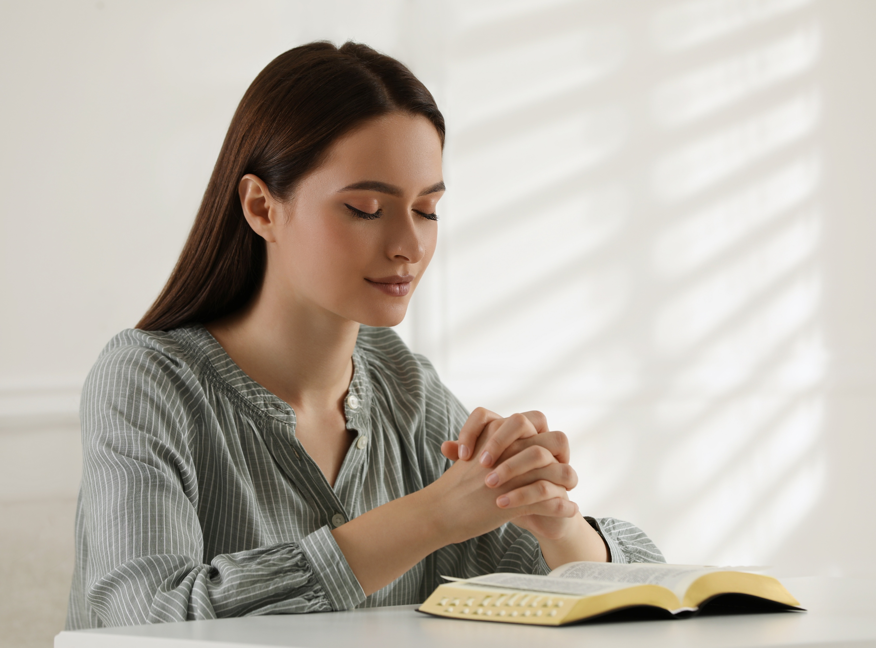

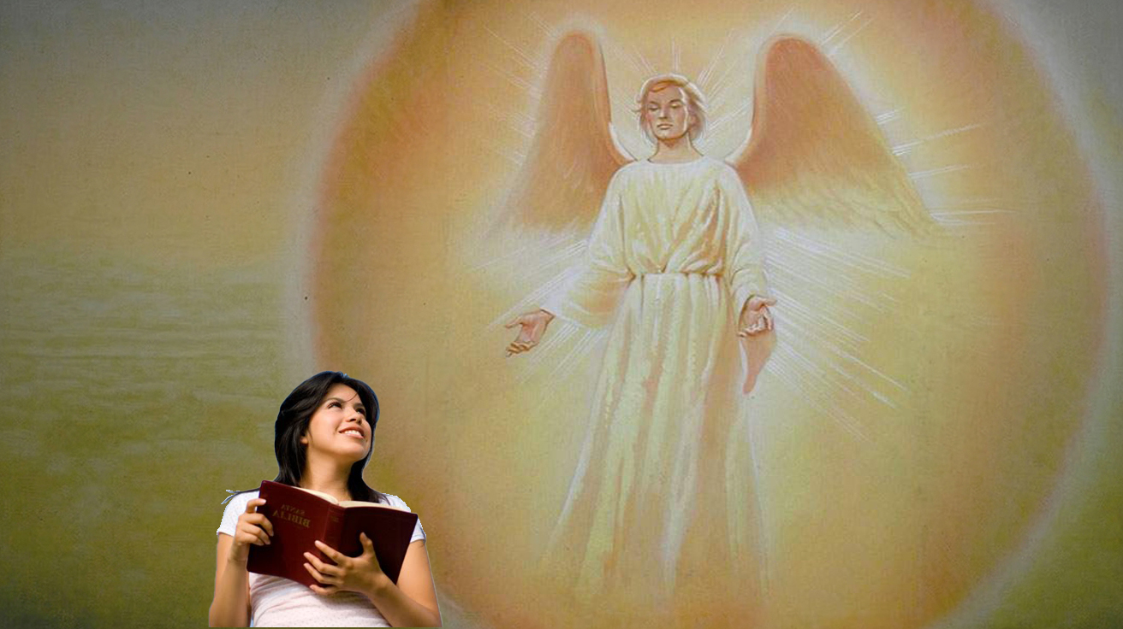
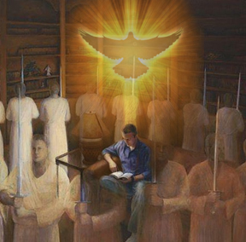
12
¿Qué debe preceder al estudio de la Biblia? ¿Por qué?
Nunca se deben estudiar las Sagradas Escrituras sin oración. Antes de abrir sus páginas debemos pedir la iluminación del Espíritu Santo, y ésta nos será dada. Cuando Natanael fue al Señor Jesús, el Salvador exclamó: “He aquí verdaderamente un israelita, en quien no hay engaño.”
Dícele Natanael: “¿De dónde me conoces?” Y Jesús respondió: “Antes que Felipe te llamara, cuando estabas bajo la higuera, te vi.” Juan 1:47, 48. Así también nos verá el Señor Jesús en los lugares secretos de oración, si le buscamos para que nos dé luz y nos permita saber lo que es la verdad.
13
¿Qué ayuda sobrehumana nos acompaña cuando estudiamos de la Biblia?
Los ángeles del mundo de luz acompañarán a los que busquen con humildad de corazón la dirección divina.

Slide 10


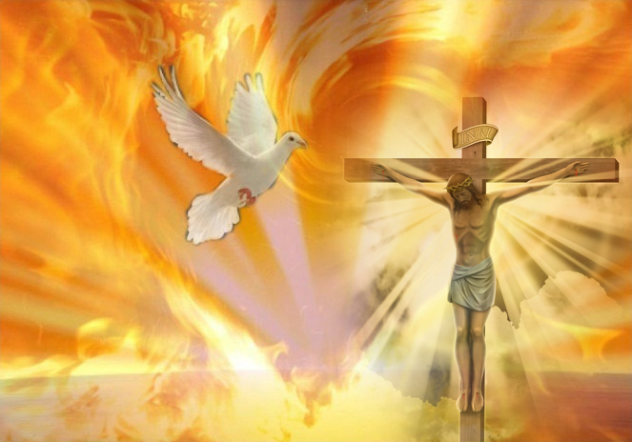
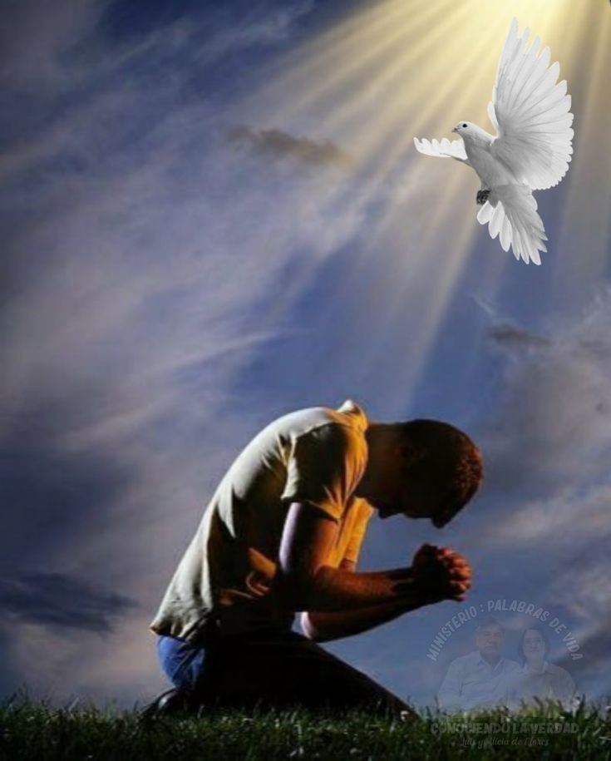
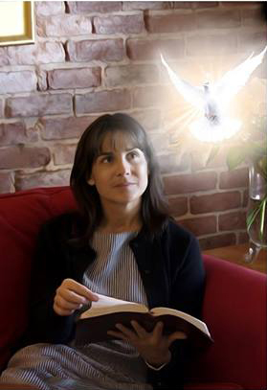
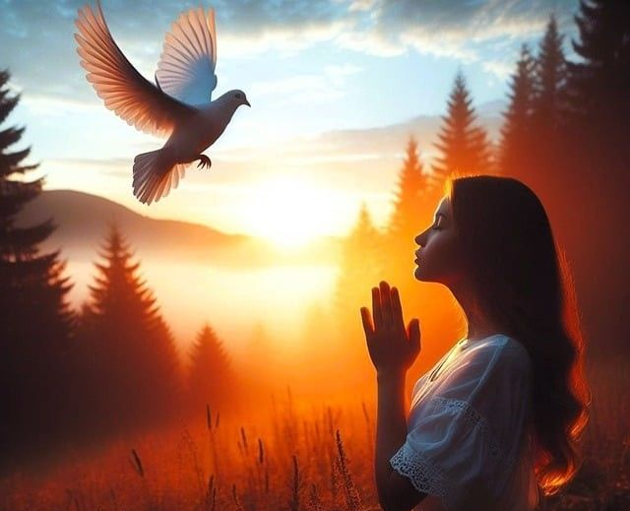
14
¿Quién es el único maestro eficaz de la verdad divina?
El Espíritu Santo exalta y glorifica al Salvador.
Está encargado de presentar a Cristo, la pureza de su justicia y la gran salvación que obtenemos por Él.
El Señor Jesús dijo: El Espíritu “tomará de lo mío, y os lo anunciará.” Juan 16:14.
El Espíritu de verdad es el único maestro eficaz de la verdad divina.
¡Cuánto no estimará Dios a la raza humana, siendo que dio a su Hijo para que muriese por ella, y manda su Espíritu para que sea de continuo el maestro y guía del hombre!

Slide 11


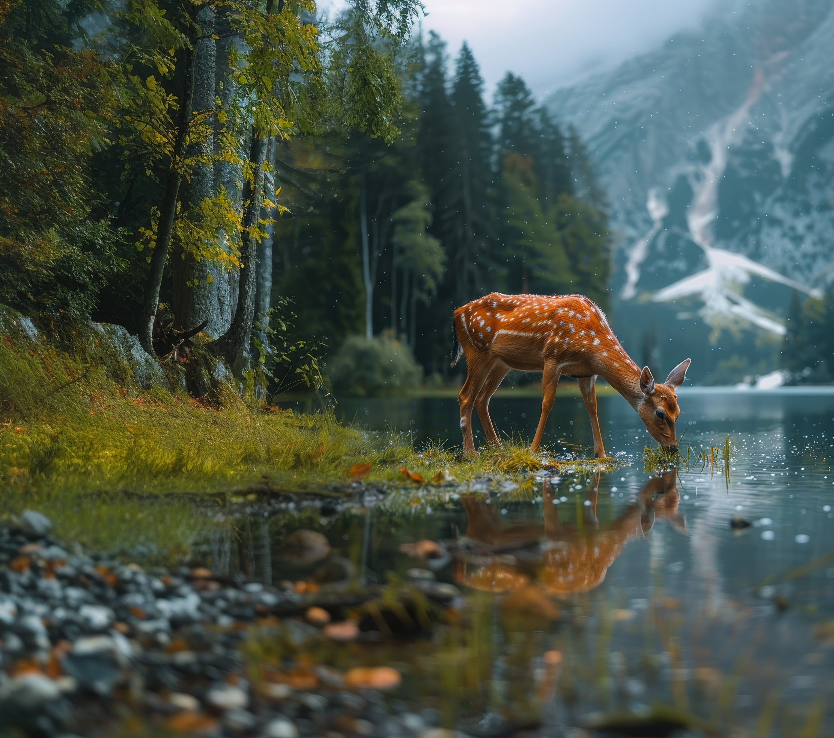
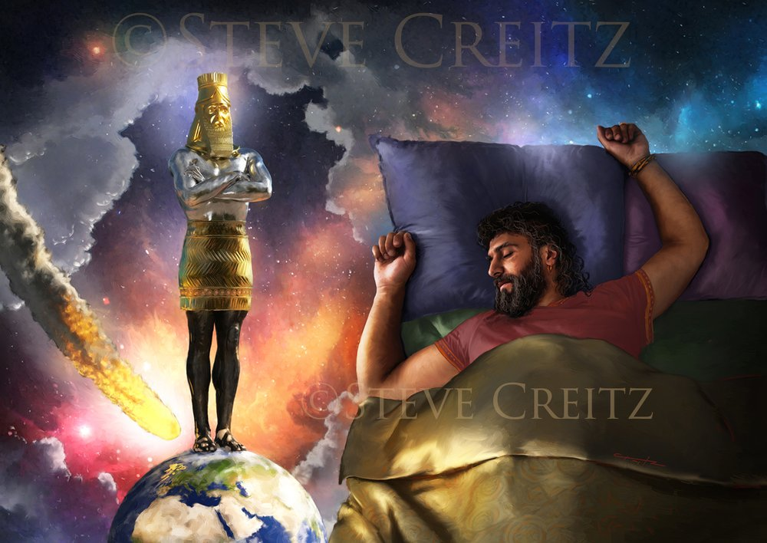
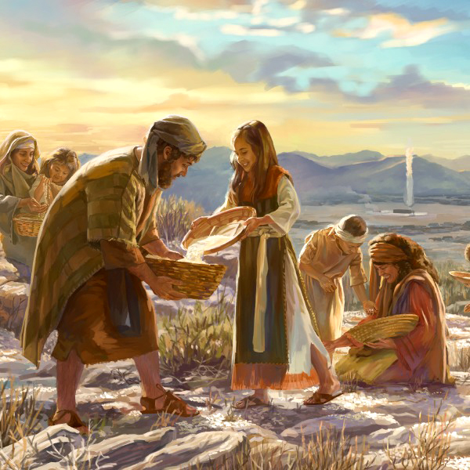
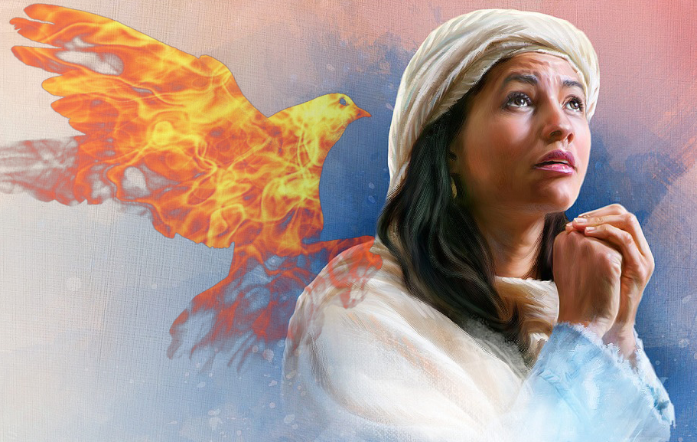

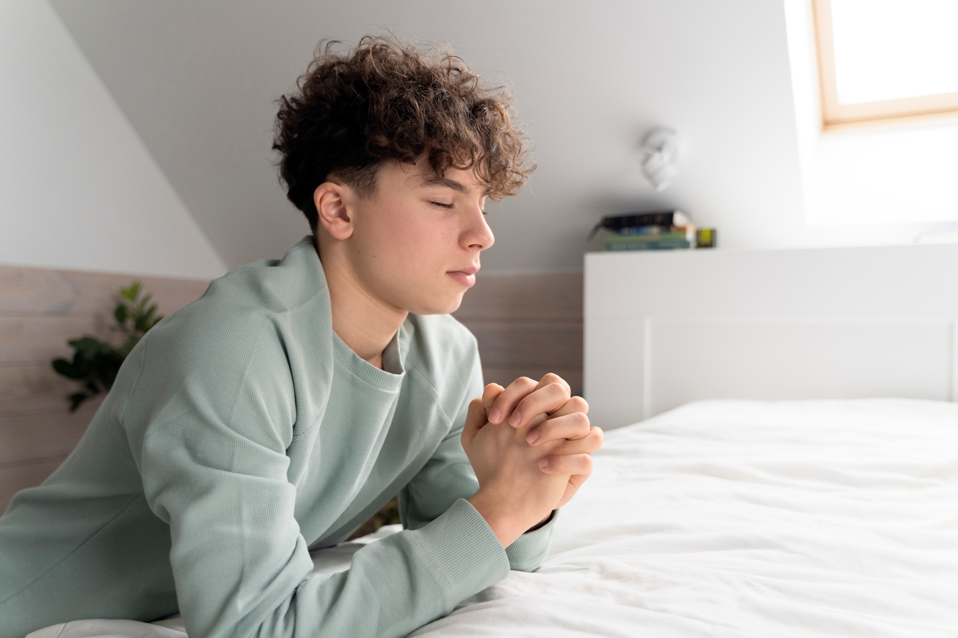
Capítulo 11: “¿Puede el hombre comunicarse con la divinidad?”
1
Recordemos las cuatro maneras en las que Dios nos habla.
Dios nos habla por la naturaleza y por la revelación, por su providencia y por la influencia de su Espíritu.
2
La comunión con Dios es bidireccional. ¿Cuál es nuestra parte?
Dios nos habla por la naturaleza y por la revelación, por su providencia y por la influencia de su Espíritu. Pero esto no basta; necesitamos abrirle nuestro corazón. A fin de tener vida y energía espirituales debemos tener verdadero intercambio con nuestro Padre celestial. Nuestra mente puede ser atraída hacia Él; podemos meditar en sus obras, sus misericordias, sus bendiciones; pero esto no es, en el sentido pleno de la palabra, estar en comunión con Él. Para ponernos en comunión con Dios debemos tener algo que decirle tocante a nuestra vida real.

Slide 12


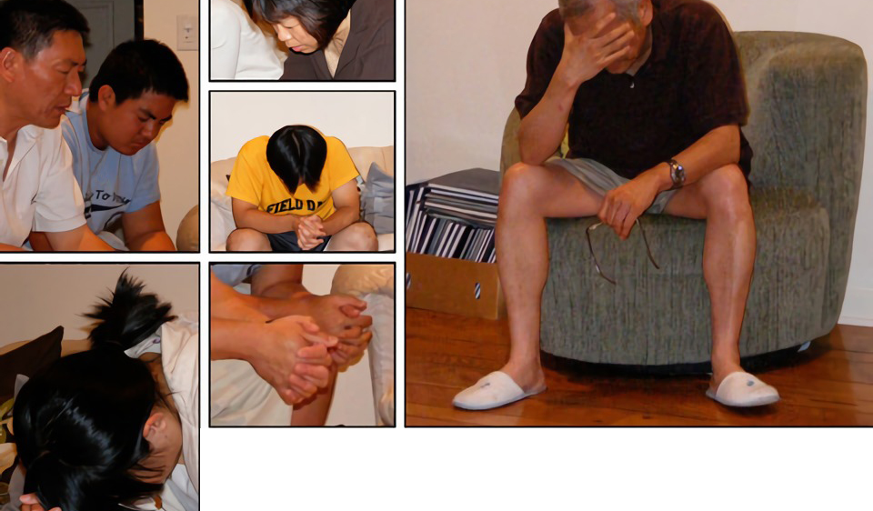
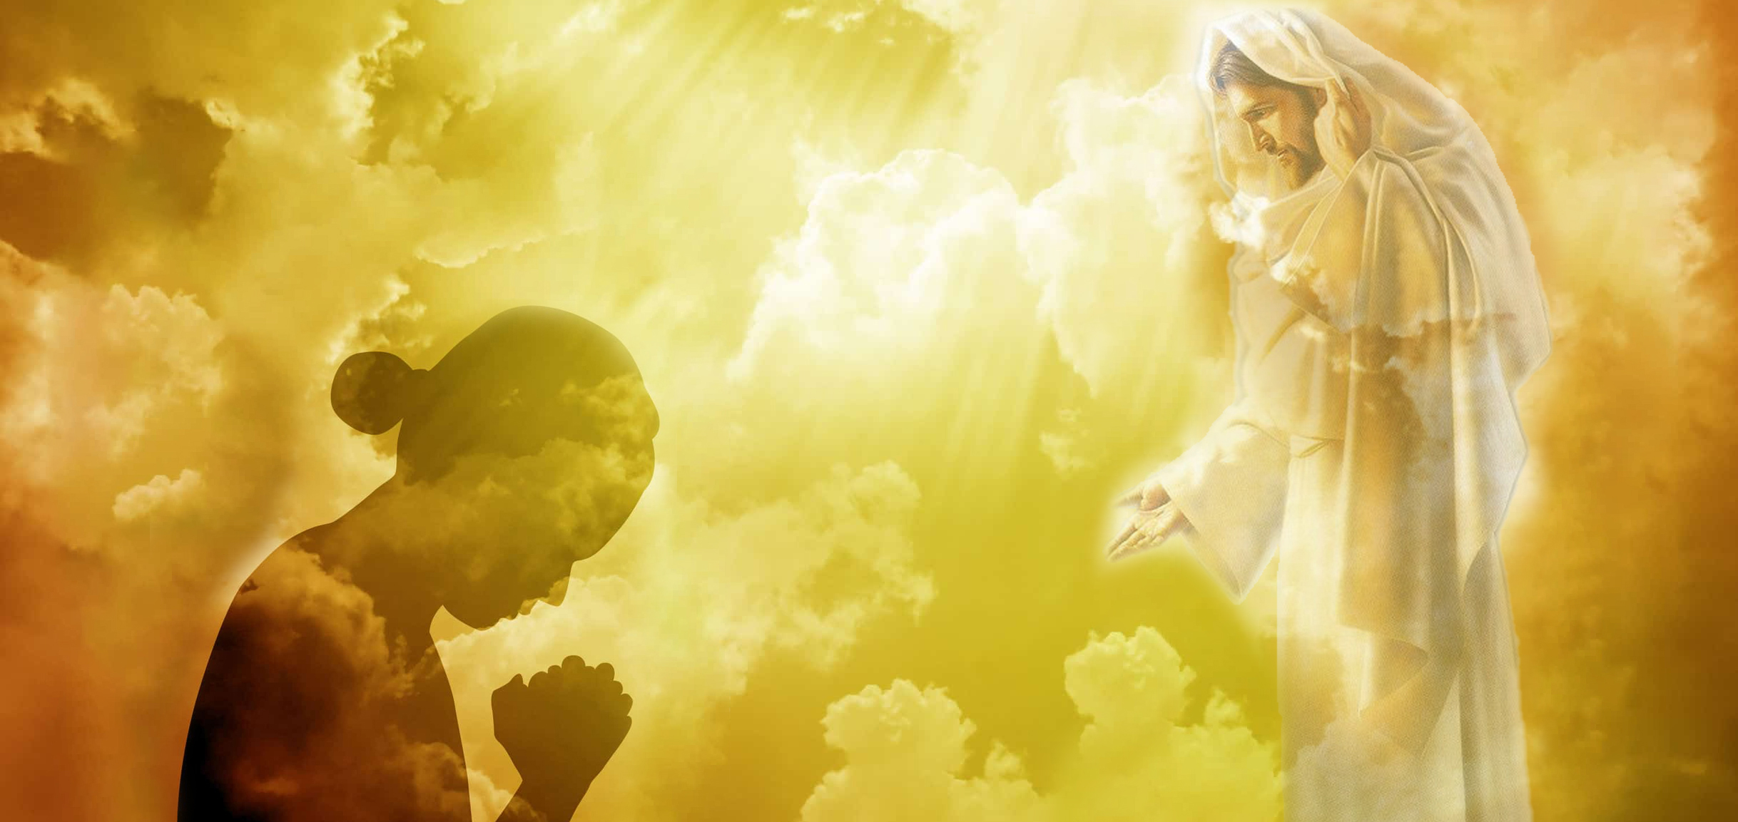

3
Termina la definición:
“Orar es
__________________________________________________________________________________________________________________________________ _______________________________________________________________________________________________________”.
Orar es el acto de abrir nuestro corazón a Dios como a un amigo.
4
¿Cuáles son los propósitos de la oración?
No es que se necesite esto para que Dios sepa lo que somos, sino a fin de capacitarnos para recibirle. La oración no baja a Dios hacia nosotros, antes bien nos eleva a Él.

Slide 13


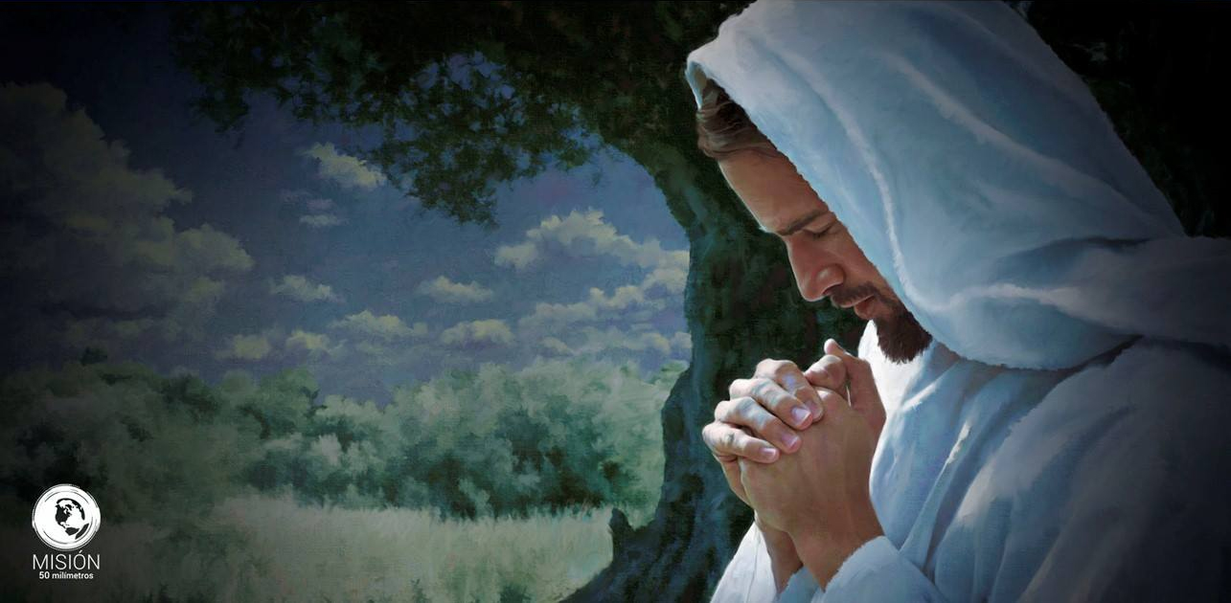


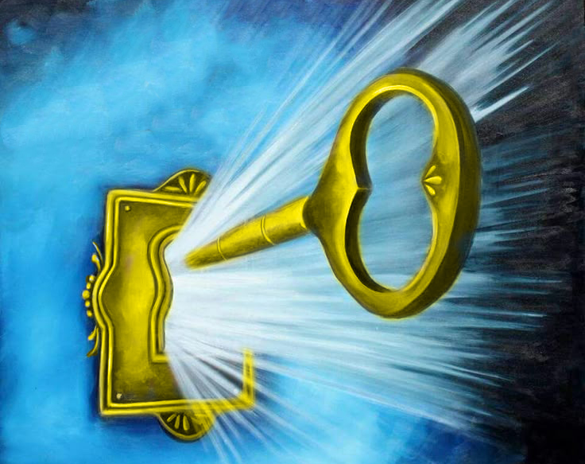

5
Enumera varias razones por las que Jesús oró con frecuencia mientras estuvo en la Tierra.
Jesús imploraba de su Padre nueva provisión de fuerza, para avanzar vigorizado para el deber y la prueba.
Como humano, la oración fue para El una necesidad y un privilegio. Encontraba consuelo y gozo en la comunión con su Padre. Y si el Salvador de los hombres, el Hijo de Dios, sintió la necesidad de orar, ¡cuánto más nosotros, débiles mortales, manchados por el pecado, no debemos sentir la necesidad de orar con fervor y constancia!
6
¿Qué les sucede a los que descuidan la oración?
Las tinieblas del malo cercan a aquellos que descuidan la oración. Las tentaciones secretas del enemigo los incitan al pecado; y todo porque ellos no se valen del privilegio de orar que Dios les ha concedido.
7
La oración es llamada “la ___________ en la mano de la fe”. Escribe la oración completa.
La oración es la llave en la mano de la fe para abrir el almacén del cielo, donde están atesorados los recursos infinitos de la Omnipotencia.

Slide 14

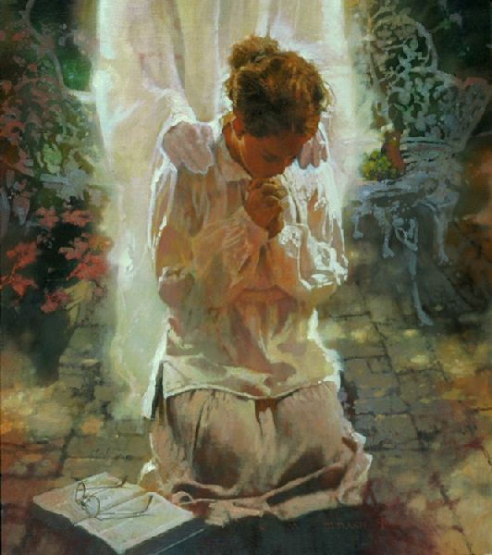

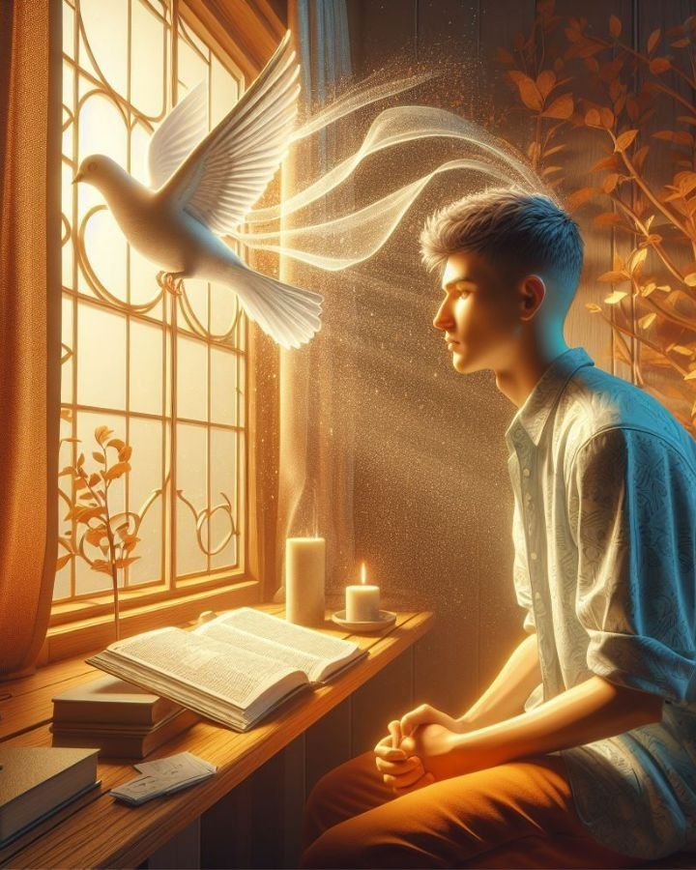
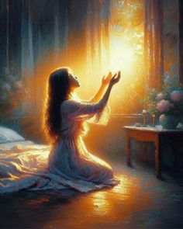
8
Se dan cuatro condiciones para que la oración sea respondida. Enuméralas.
Una de las primeras es que sintamos necesidad de la ayuda que El puede dar. Nos ha dejado esta promesa: “Porque derramaré aguas sobre la tierra sedienta, y corrientes sobre el sequedal.” Isaías 44:3. Los que tienen hambre y sed de justicia, los que suspiran por Dios, pueden estar seguros de que serán saciados.
El corazón debe estar abierto a la influencia del Espíritu; de otra manera no puede recibir las bendiciones de Dios.
Nuestra gran necesidad es en sí misma un argumento, y habla elocuentemente en nuestro favor. Pero se necesita buscar al Señor para que haga estas cosas por nosotros. Nos dice: “Pedid, y se os dará.” Mateo 7:7. Y “el que ni aun a su propio Hijo perdonó, sino que le entregó por todos nosotros, ¿cómo no nos ha de dar también de pura gracia, todas las cosas juntamente con él?”
Si toleramos la iniquidad en nuestro corazón, si nos aferramos a algún pecado conocido, el Señor no nos oirá: mas la oración del alma arrepentida y contrita será siempre aceptada. Cuando hayamos confesado con corazón contrito, y reparado en lo posible todos nuestros pecados conocidos, podremos esperar que Dios contestará nuestras oraciones.
La oración eficaz tiene otro elemento: la fe. “Porque es preciso que el que viene a Dios, crea que existe, y que se ha constituido remunerador de los que le buscan.” Hebreos 11:6. El Señor Jesús dijo a sus discípulos: “Todo cuanto pidiereis en la oración, creed que lo recibisteis ya; y lo tendréis.” Marcos 11:24. ¿Creéis al pie de la letra todo lo que nos dice?

Slide 15


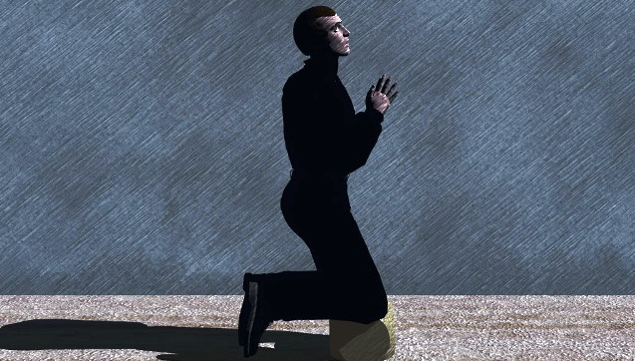

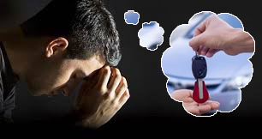
9
¿Cómo contesta Dios a veces nuestras oraciones cuando pedimos algo que no sería una bendición?
Cuando no recibimos precisamente y al instante las cosas que pedimos, debemos seguir creyendo que el Señor oye y que contestará nuestras oraciones. Somos tan cortos de vista y propensos a errar, que algunas veces pedimos cosas que no serían una bendición para nosotros, y nuestro Padre celestial contesta con amor nuestras oraciones dándonos aquello que es para nuestro más alto bien, aquello que nosotros mismos desearíamos si, alumbrados de celestial saber, pudiéramos ver todas las cosas como realmente son.
10
¿Cómo se define la presunción con respecto a la oración?
Por supuesto, pretender que nuestras oraciones sean siempre contestadas en la misma forma y según la cosa particular que pidamos, es presunción. Dios es demasiado sabio para equivocarse, y demasiado bueno para negar un bien a los que andan en integridad. Así que no temáis confiar en El, aunque no veáis la inmediata respuesta a vuestras oraciones. Confiad en la seguridad de su promesa: “Pedid, y se os dará.”

Slide 16


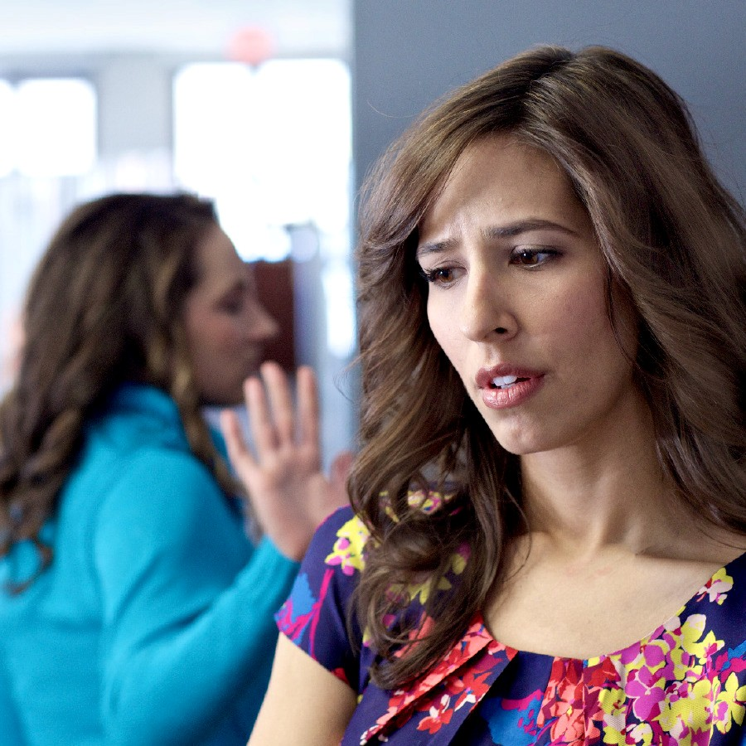
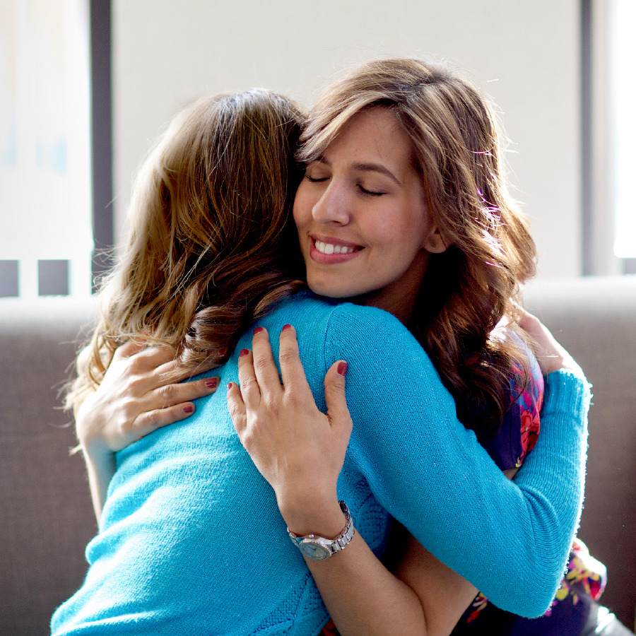

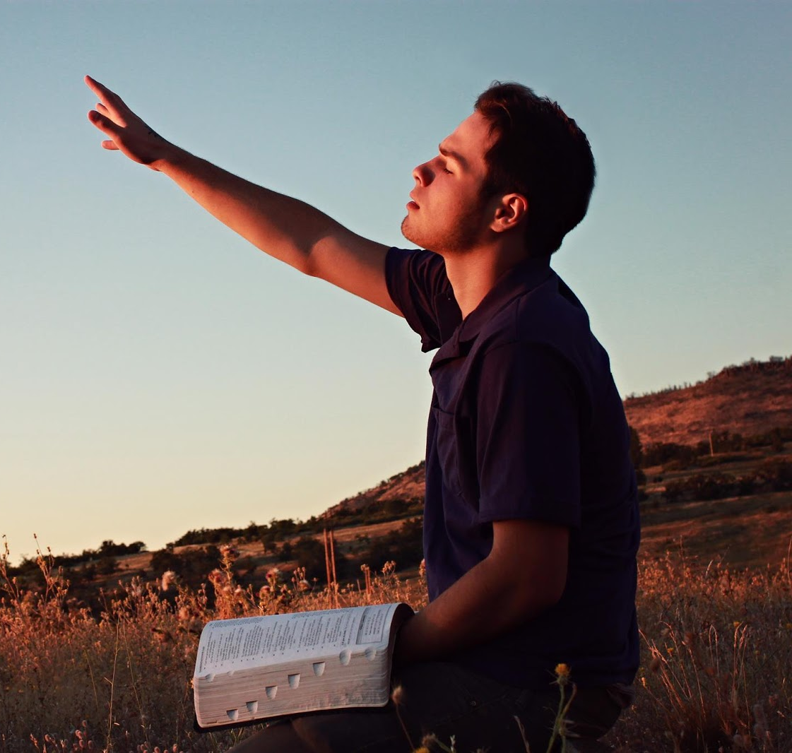
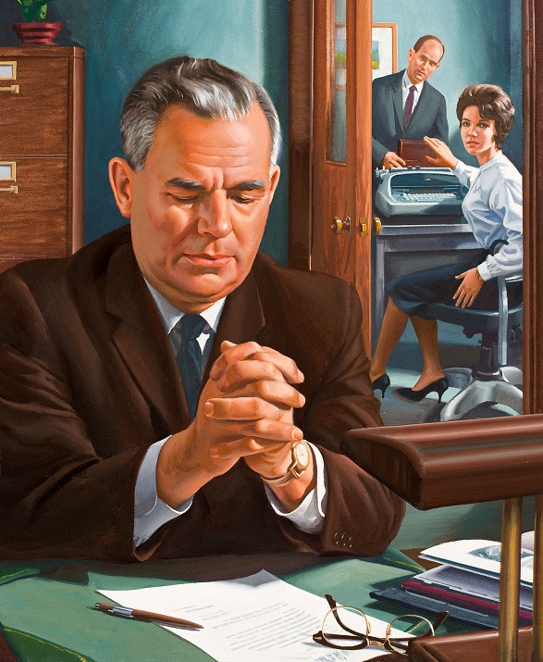





11
¿Bajo qué única circunstancia podemos esperar misericordia y bendición de Dios cuando oramos?
Cuando imploramos misericordia y bendición de Dios, debemos tener un espíritu de amor y perdón en nuestro propio corazón. ¿Cómo podemos orar: “Perdónanos nuestras deudas, como también nosotros perdonamos a nuestros deudores,” (Mateo 6:12) y abrigar, sin embargo, un espíritu que no perdona? Si esperamos que nuestras oraciones sean oídas, debemos perdonar a otros como esperamos ser perdonados nosotros.
12
¿Qué crees que quiere decir la Biblia cuando dice que debemos ser “perseverantes en la oración”? Véase Romanos 12:12
La perseverancia en la oración ha sido constituida en condición para recibir. Debemos orar siempre si queremos crecer en fe y en experiencia. Debemos ser “perseverantes en la oración.” Romanos 12:12. “Perseverad en la oración, velando en ella, con acciones de gracia.” Colosenses 4:2. El apóstol Pedro exhorta a los cristianos a que sean “sobrios, y vigilantes en las oraciones.” 1 Pedro 4:7. El apóstol Pablo aconseja: “En todas las circunstancias, por medio de la oración y la plegaria, con acciones de gracias, dense a conocer vuestras peticiones a Dios.” Filipenses 4:6. Dice Judas: “Vosotros empero, hermanos, ... orando en el Espíritu Santo, guardaos en el amor de Dios.” Judas 20, 21. Orar sin cesar es mantener una unión continua del alma con Dios, de modo que la vida de Dios fluya a la nuestra, y de nuestra vida la pureza y la santidad refluyan a Dios.

Slide 17







13
¿Qué clase de oración es “la vida del alma”? ¿Por qué?
…y sobre todo no descuidar la oración privada, porque ella es la vida del alma.
En la oración privada el alma está libre de las influencias del ambiente, libre de excitación. Tranquila pero fervientemente se elevará la oración hacia Dios. Dulce y permanente será la influencia que dimana de Aquel que ve en lo secreto, cuyo oído está abierto a la oración que brota del corazón. Por una fe sencilla y serena el alma se mantiene en comunión con Dios, y recoge los rayos de la luz divina para fortalecerse y sostenerse en la lucha contra Satanás. Dios es el castillo de nuestra fortaleza.
14
¿Cómo anduvo Enoc con Dios? ¿Qué podríamos hacer para andar con Dios?
Aprovechad toda oportunidad de ir adonde se suela orar. Los que están realmente procurando mantenerse en comunión con Dios asistirán a los cultos de oración, serán fieles en cumplir su deber, y ávidos y ansiosos de cosechar todos los beneficios que puedan alcanzar. Aprovecharán toda oportunidad de colocarse donde puedan recibir rayos de luz celestial…
Debemos orar también en el círculo de nuestra familia; y sobre todo no descuidar la oración privada, porque ella es la vida del alma. Es imposible que el alma florezca cuando se descuida la oración. La sola oración pública o con la familia no es suficiente.
Orad en vuestro gabinete; mientras atendéis a vuestro trabajo cotidiano, levantad a menudo vuestro corazón a Dios. Así fue como anduvo Enoc con Dios. Esas oraciones silenciosas suben como precioso incienso ante el trono de la gracia. Satanás no puede vencer a aquel cuyo corazón está así apoyado en Dios.

Slide 18







15
¿Cómo podemos vivir en el ambiente limpio del cielo?
Aunque estemos rodeados de una atmósfera corrompida y mancillada, no necesitamos respirar sus miasmas; antes bien podemos vivir en el ambiente limpio del cielo. Elevando el alma a Dios mediante la oración sincera podemos cerrar la entrada a toda imaginación impura y a todo pensamiento impío. Aquellos cuyo corazón esté abierto para recibir el apoyo y la bendición de Dios andarán en una atmósfera más santa que la del mundo y tendrán constante comunión con el cielo.
Enoc
Lot
16
Si nos mantenemos cerca de Dios, ¿qué sucederá cuando vengan pruebas inesperadas?
Esfuércese nuestra alma y elévese para que Dios nos permita respirar la atmósfera celestial. Podemos mantenernos tan cerca de Dios que en cualquier prueba inesperada nuestros pensamientos se vuelvan hacia El tan naturalmente como la flor se vuelve hacia el sol.

Slide 19





Presentad a Dios vuestras necesidades, tristezas, gozos, cuidados y temores. No podéis agobiarle ni cansarle.
17
Repasa cuánta atención nos brinda Dios cuando oramos.
El que tiene contados los cabellos de vuestra cabeza no es indiferente a las necesidades de sus hijos. “Porque el Señor es muy misericordioso y compasivo.” Santiago 5:11. Su amoroso corazón se conmueve por nuestras tristezas y aun por nuestra presentación de ellas. Llevadle todo lo que confunda vuestra mente. Ninguna cosa es demasiado grande para que El no la pueda soportar, pues sostiene los mundos y rige todos los asuntos del universo. Ninguna cosa que de alguna manera afecte nuestra paz es tan pequeña que El no la note. No hay en nuestra experiencia ningún pasaje tan obscuro que El no lo pueda leer, ni perplejidad tan grande que no la pueda desenredar. Ninguna calamidad puede acaecer al más pequeño de sus hijos, ninguna ansiedad puede asaltar el alma, ningún gozo alegrar, ninguna
oración sincera escaparse de los labios, sin que el Padre celestial lo note, sin que tome en ello un interés inmediato. El “sana a los quebrantados de corazón, y venda sus heridas.” Salmos 147:3.
18
¿Cómo son las relaciones entre Dios y cada alma individual?
Las relaciones entre Dios y cada una de las almas son tan claras y plenas como si no hubiese otra alma por la cual hubiera dado a su Hijo amado.

Slide 20






19
¿Cómo podemos perder lo esencial de la oración?
Cuando los hombres se alejan de la vida social, de la esfera del deber cristiano y de la obligación de llevar su cruz, cuando dejan de trabajar fervorosamente por el Maestro que trabajó con ardor por ellos, pierden lo esencial de la oración y no tienen ya estímulo para la devoción. Sus oraciones llegan a ser personales y egoístas. No pueden orar por las necesidades de la humanidad o la extensión del reino de Cristo ni pedir fuerza con que trabajar.
20
Cuando descuidamos la asociación con otros en comunión cristiana, ¿cómo afecta a nuestra experiencia cristiana?
Sufrimos una pérdida cuando descuidamos la oportunidad de congregarnos para fortalecernos y edificarnos mutuamente en el servicio de Dios. Las verdades de su Palabra pierden en nuestras almas su vivacidad e importancia. Nuestros corazones dejan de ser alumbrados y vivificados por la influencia santificadora y nuestra espiritualidad declina. En nuestro trato como cristianos perdemos mucho por falta de simpatía mutua. El que se encierra completamente dentro de sí mismo no ocupa la posición que Dios le señaló. El cultivo apropiado de los elementos sociales de nuestra naturaleza nos hace simpatizar con otros, y es para nosotros un medio de desarrollarnos y fortalecernos en el servicio de Dios.

Slide 21






21
Cuando nos asociamos en comunión cristiana, ¿cómo se ve afectada nuestra experiencia?
Si todos los cristianos se asociaran y se hablasen unos a otros del amor de Dios y de las preciosas promesas de la redención, su corazón se robustecería, y se edificarían mutuamente. Aprendamos diariamente más de nuestro Padre celestial, obteniendo una nueva experiencia de su gracia, y entonces desearemos hablar de su amor. Mientras lo hagamos nuestro propio corazón se enternecerá y reanimará. Si pensáramos y habláramos más del Señor Jesús y menos de nosotros mismos, tendríamos mucho más de su presencia.
22
¿Qué sucedería en nuestra experiencia cristiana si pensáramos y habláramos más de Cristo?
Si tan sólo pensáramos en El tantas veces como tenemos pruebas de su cuidado por nosotros, lo tendríamos siempre presente en nuestros pensamientos y nos deleitaríamos en hablar de El y en alabarle.
Hablamos de las cosas temporales porque tenemos interés en ellas. Hablamos de nuestros amigos porque los amamos; nuestras tristezas y alegrías están ligadas con ellos. Sin embargo, tenemos razones infinitamente mayores por amar a Dios que por amar a nuestros amigos terrenales, y debería ser la cosa más natural del mundo darle el primer lugar en nuestros pensamientos, hablar de su bondad y alabar su poder.

Slide 22





23
Además de pedir y recibir, ¿qué más deben incluir nuestras oraciones?
Necesitamos alabar más a Dios por su “misericordia” “y sus maravillas para con los hijos de los hombres.” Salmos 107:8. Nuestros ejercicios de devoción no deben consistir enteramente en pedir y recibir. No estemos pensando siempre en nuestras necesidades y nunca en los beneficios que recibimos. No oramos nunca demasiado, pero somos muy parcos en dar gracias. Constantemente estamos recibiendo las misericordias de Dios y, sin embargo, ¡cuán poca gratitud expresamos! ¡cuán poco le alabamos por lo que ha hecho en nuestro favor!
24
¿Con qué espíritu debemos trabajar para la gloria de Dios?
Nuestro Dios es un Padre tierno y misericordioso. Su servicio no debe mirarse como una cosa que entristece, como un ejercicio que desagrada. Debe ser un placer adorar al Señor y participar en su obra. Dios no quiere que sus hijos, a los cuales proporcionó una salvación tan grande, obren como si El fuera un amo duro y exigente. El es nuestro mejor amigo; y cuando le adoramos quiere estar con nosotros, para bendecirnos y confortarnos llenando nuestro corazón de alegría y amor. El Señor quiere que sus hijos hallen consuelo en servirle y más placer que fatiga en su obra. El quiere que quienes vengan a adorarle se lleven pensamientos preciosos acerca de su amor y cuidado, a fin de que estén alentados en toda ocasión de la vida y tengan gracia para obrar honrada y fielmente en todo.

Slide 23



Debemos reunirnos en torno a la cruz. Cristo, y Cristo crucificado, debe ser el tema de nuestra meditación, conversación y más gozosa emoción. Debemos recordar todas las bendiciones que recibimos de Dios; y al cerciorarnos de su gran amor, debiéramos estar dispuestos a confiar todas las cosas a la mano que fue clavada en la cruz en nuestro favor.
El alma puede elevarse hacia el cielo en alas de la alabanza. Dios es adorado con cánticos y música en las mansiones celestiales, y al expresar nuestra gratitud nos aproximamos al culto que rinden los habitantes del cielo. Se nos dice: “El que ofrece sacrificio de alabanza me glorificará.” Salmos 50:23. Presentémonos, pues, con gozo reverente delante de nuestro Creador, con “acciones de gracias y voz de melodía.”
25
¿Cuál debería ser el tema de nuestra más gozosa emoción?

